Slide 1
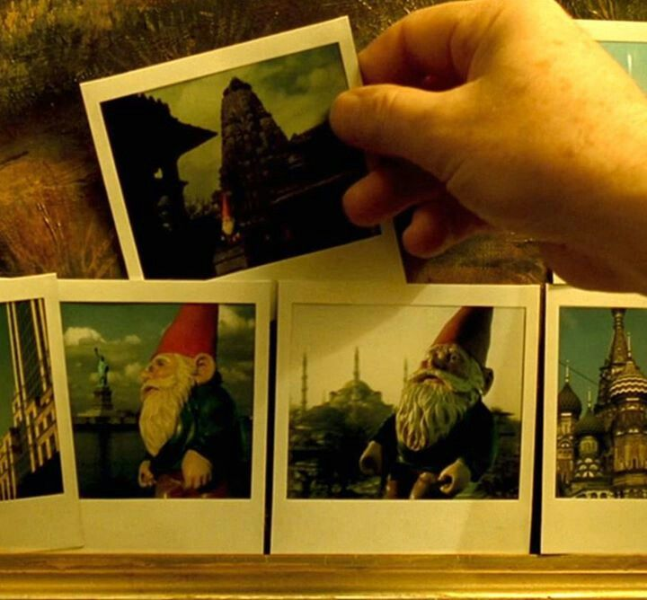

“Come il nano di Amélie”
Un viaggio di scoperta del territorio e della Città attraverso la fotografia
nell’ambito del progetto
2020 un’estate insieme
il Sam non va in vacanza
a cura di
IC Antonelli - Casalegno
dB2 Mondoenne aps

Slide 2
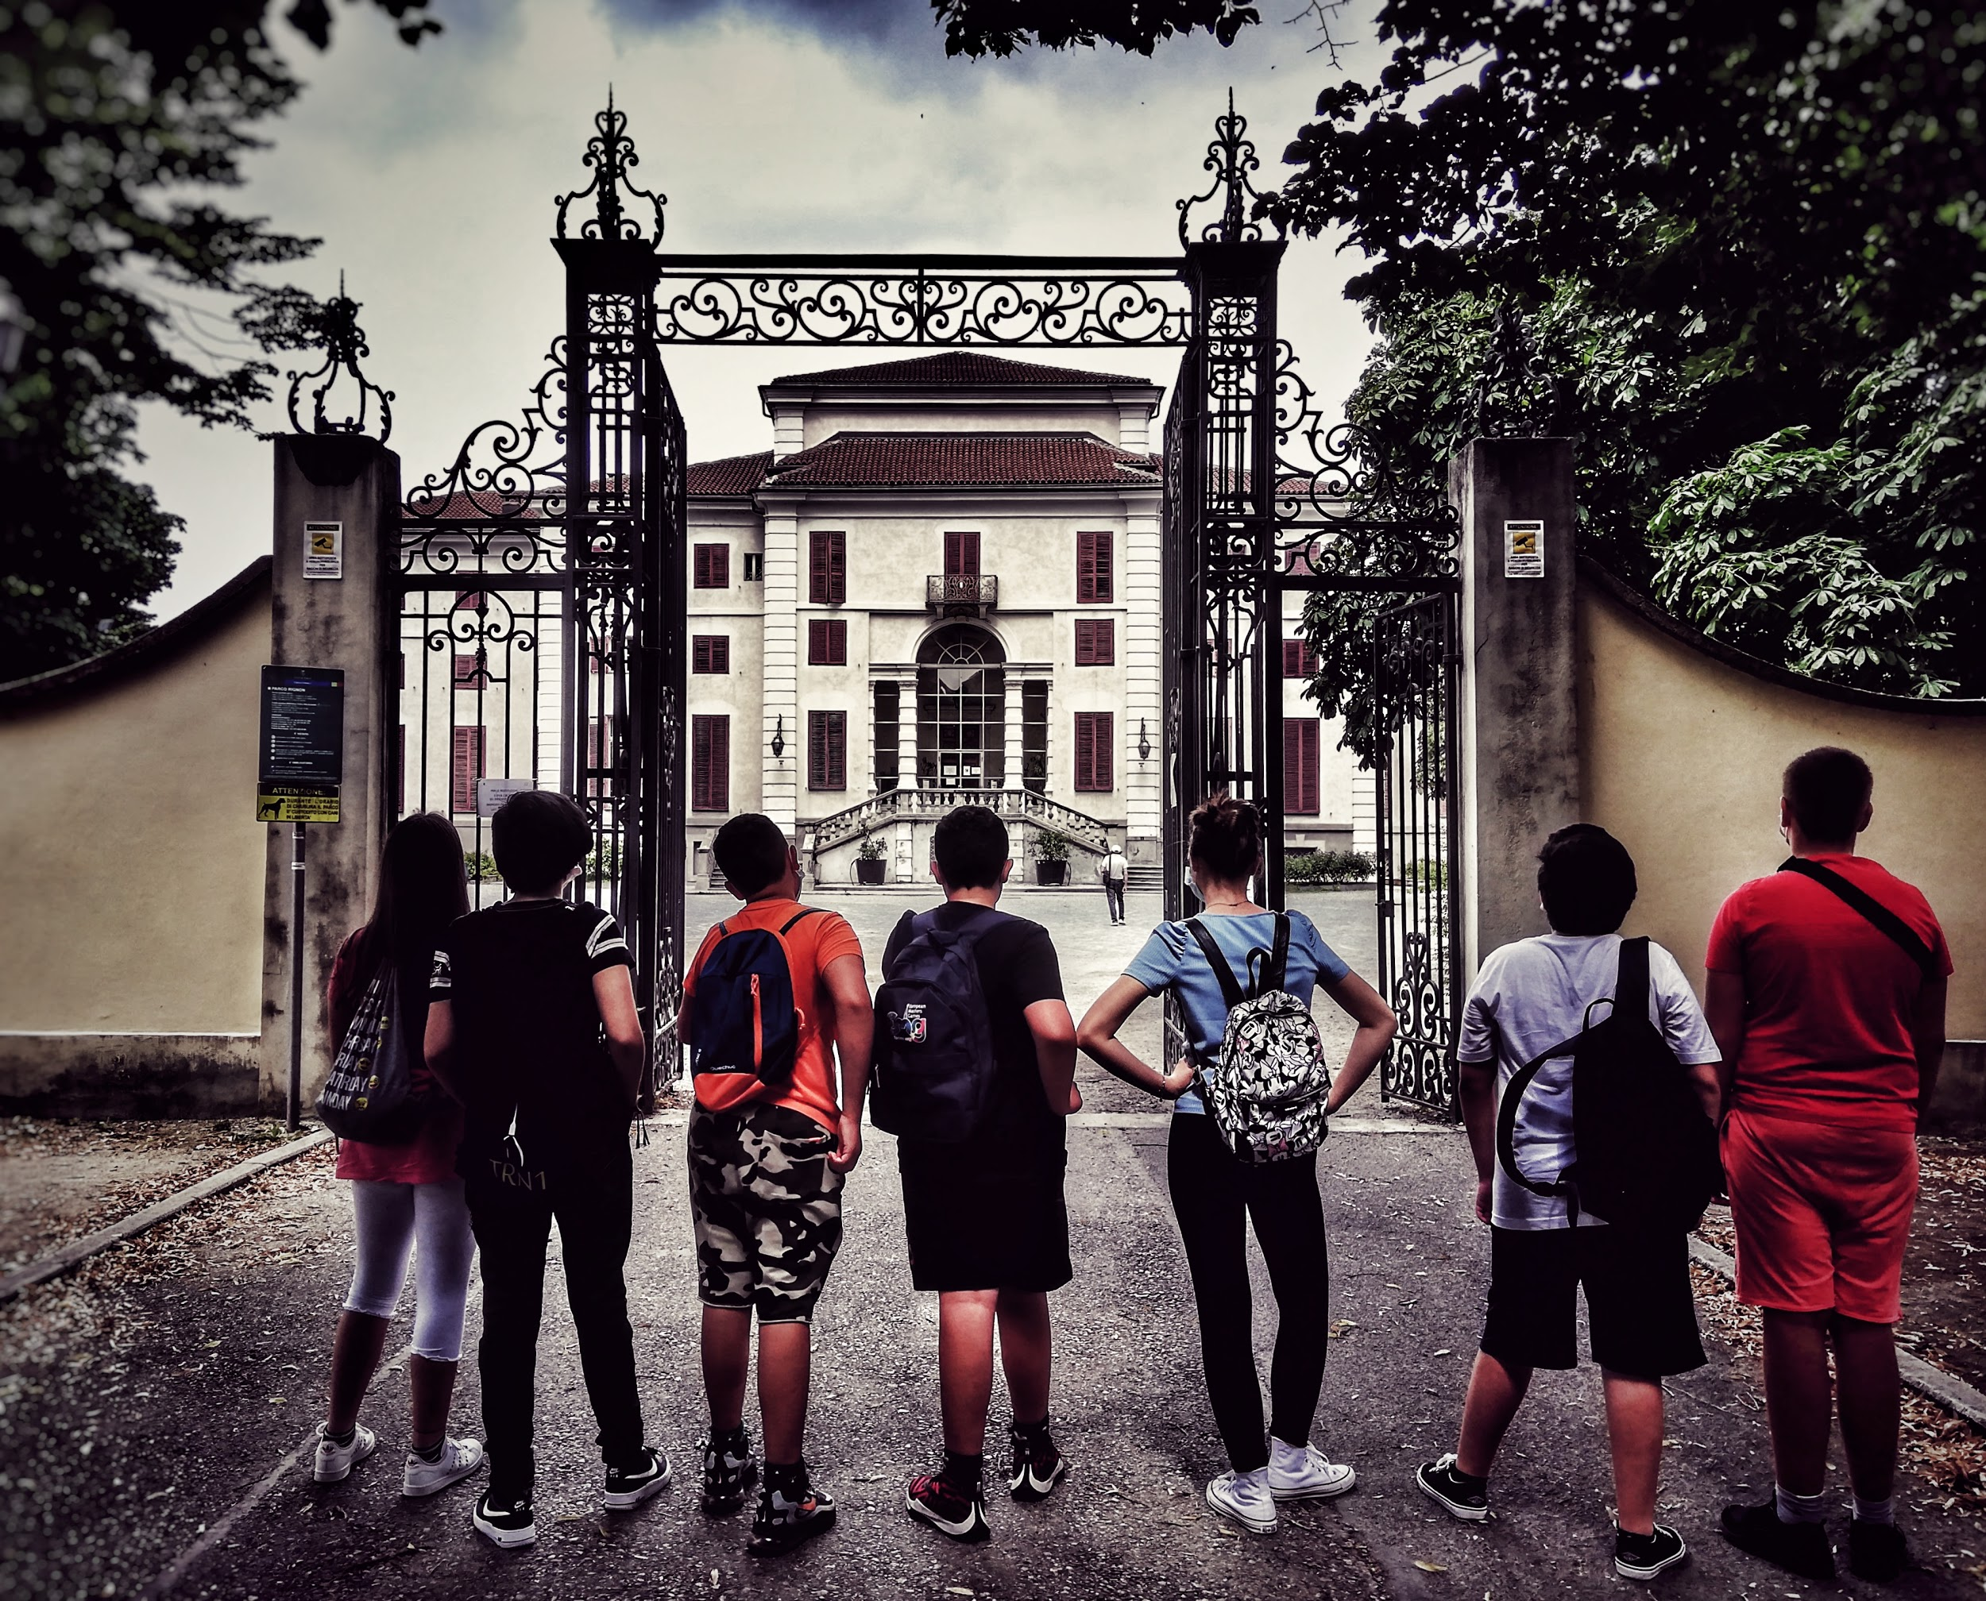
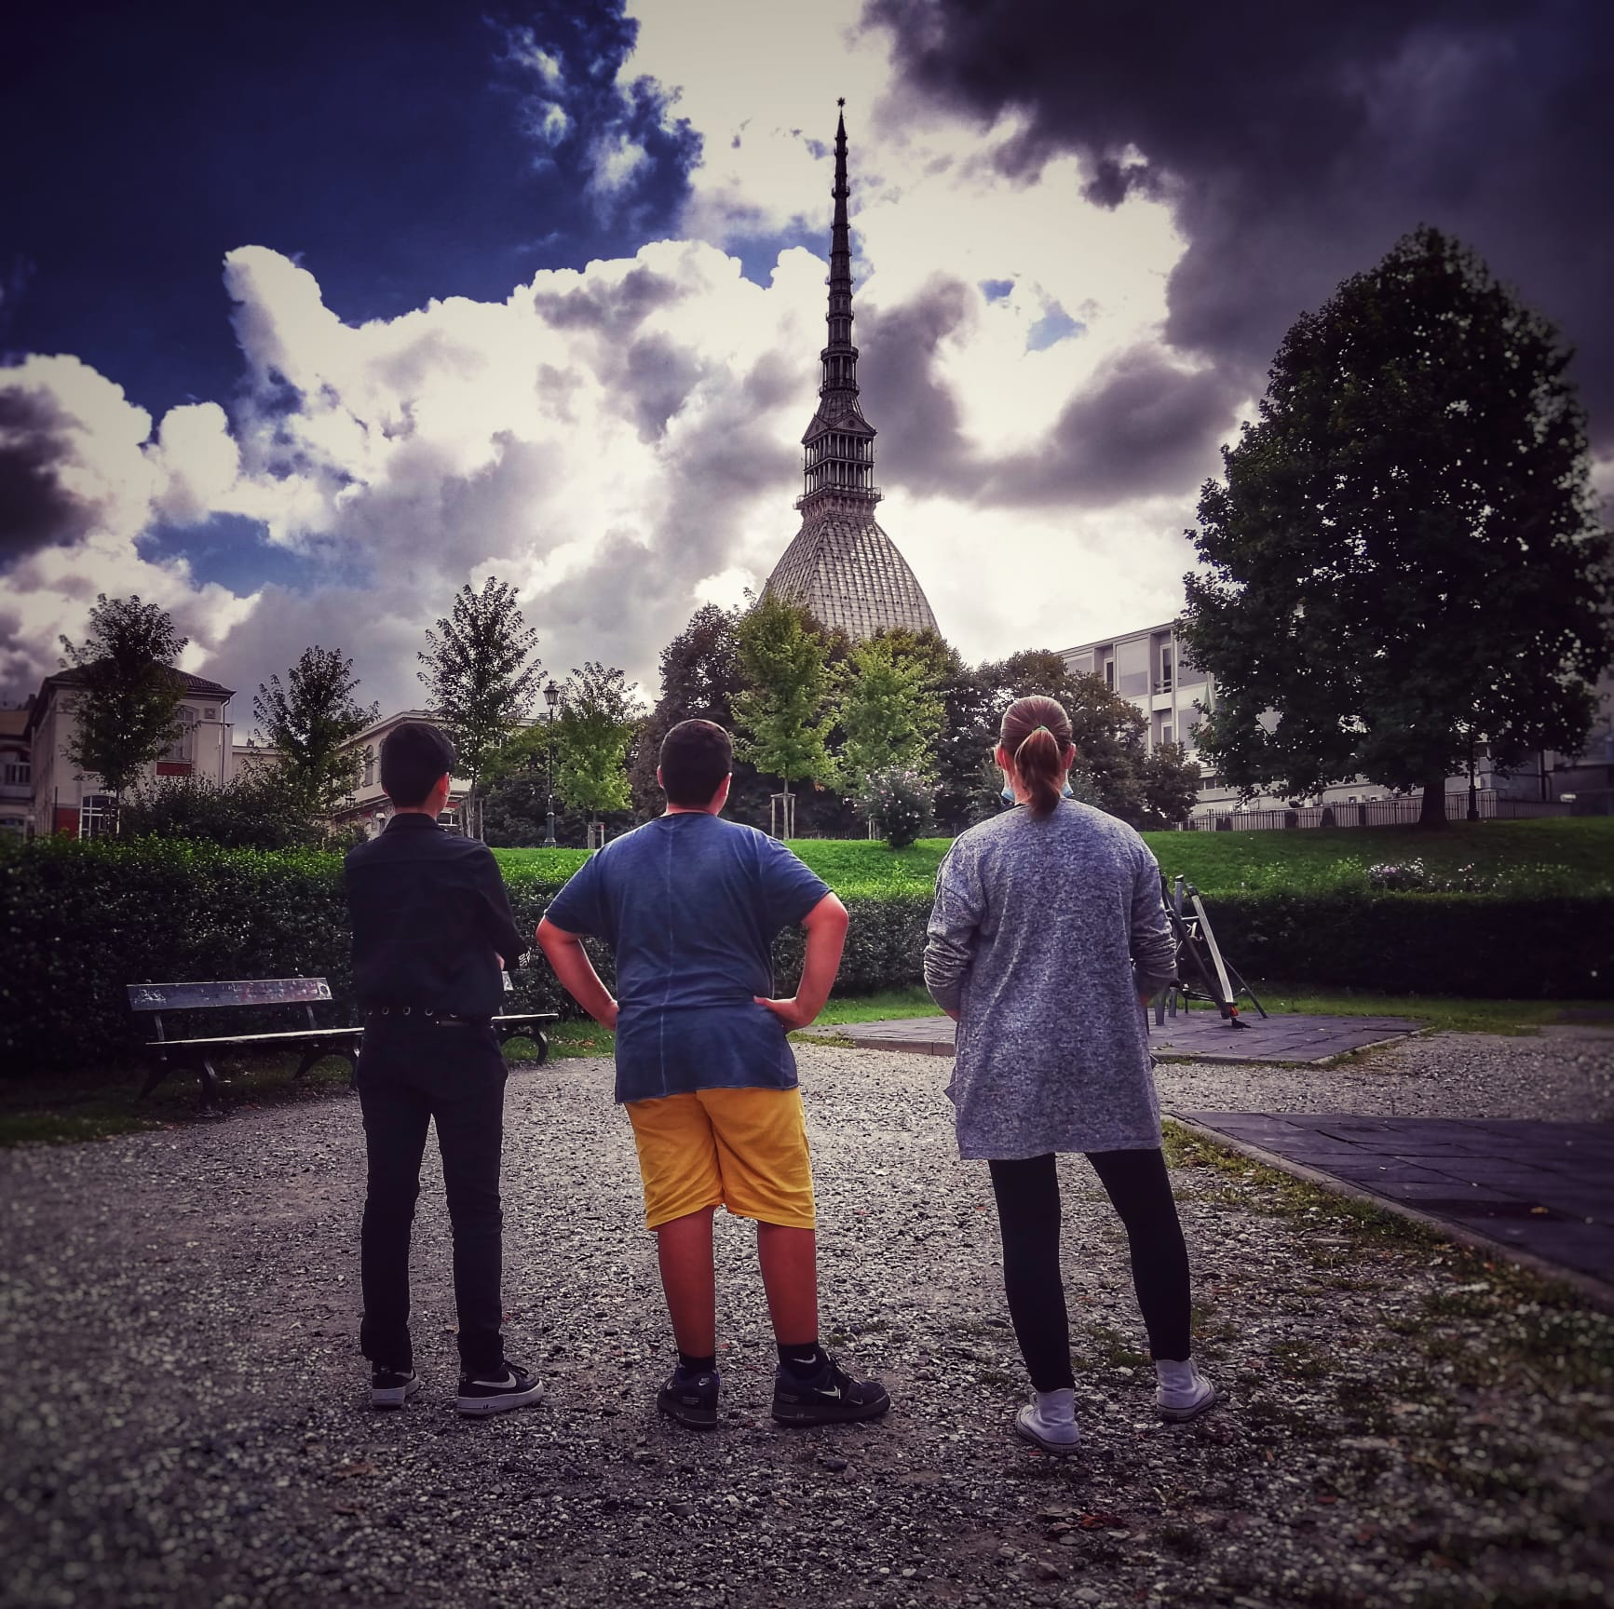
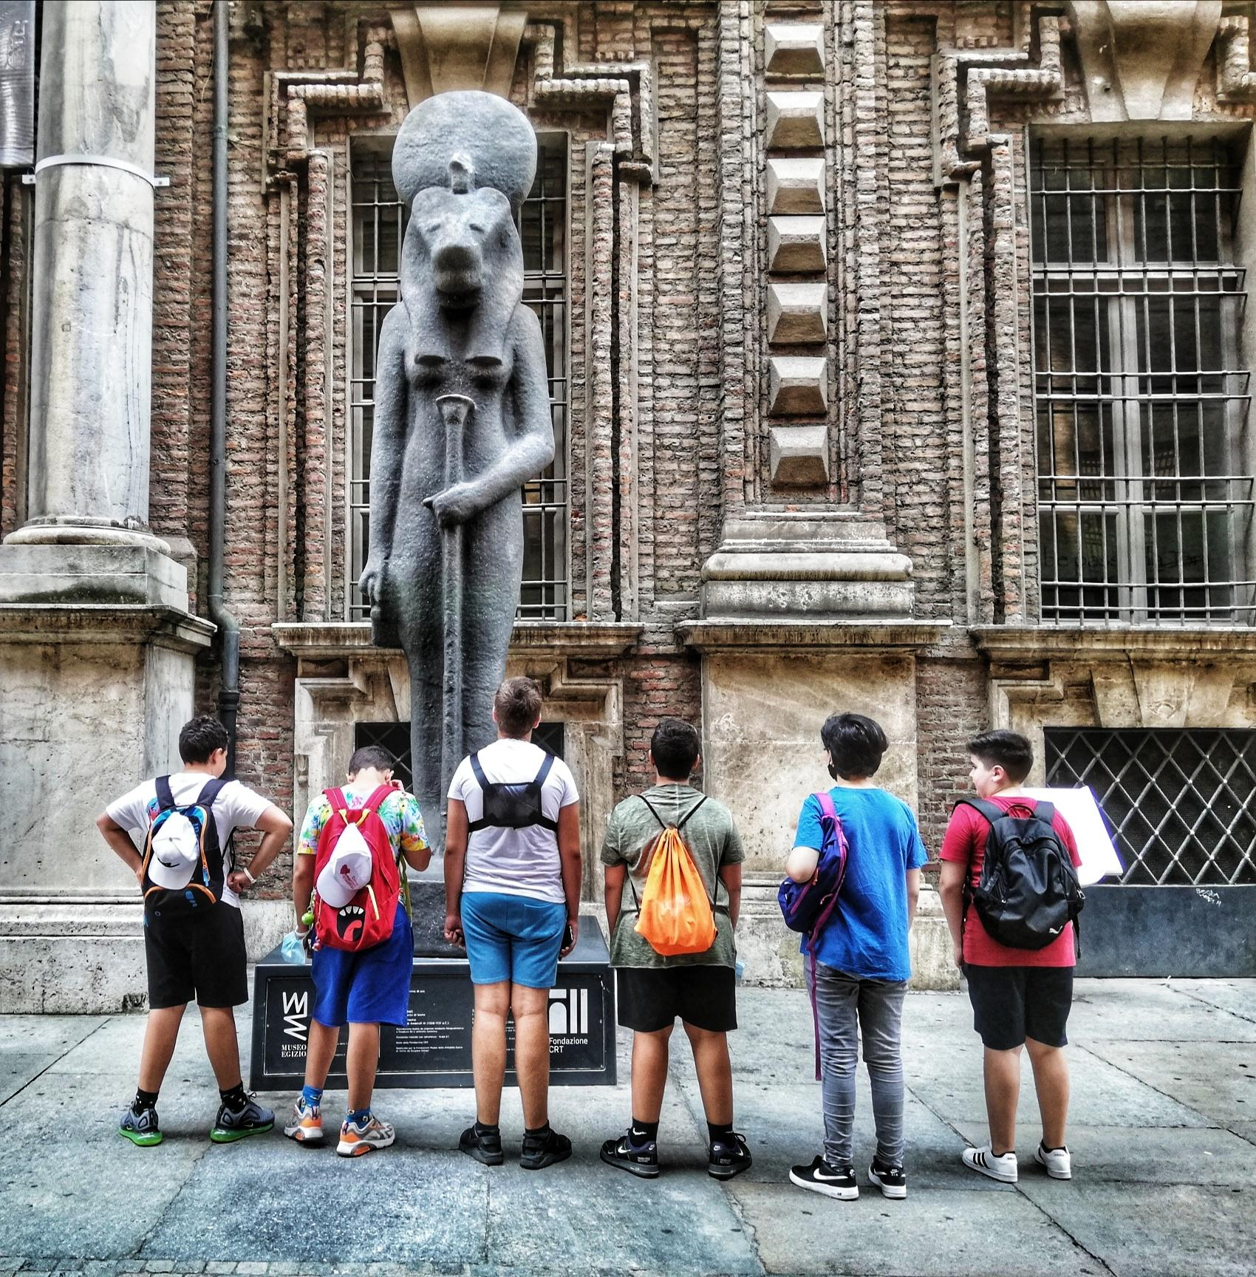
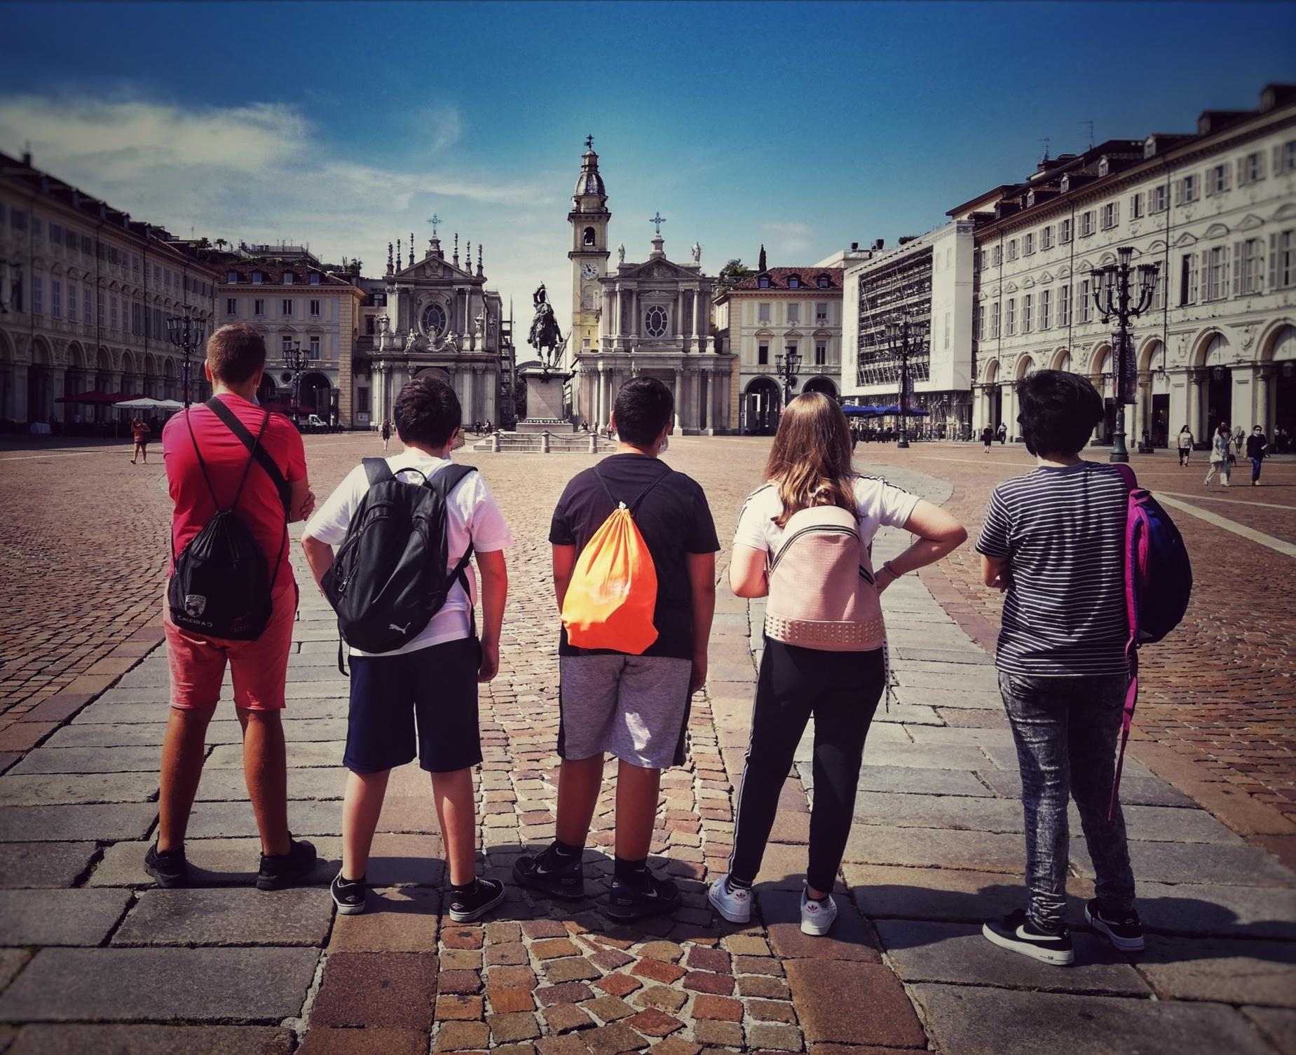
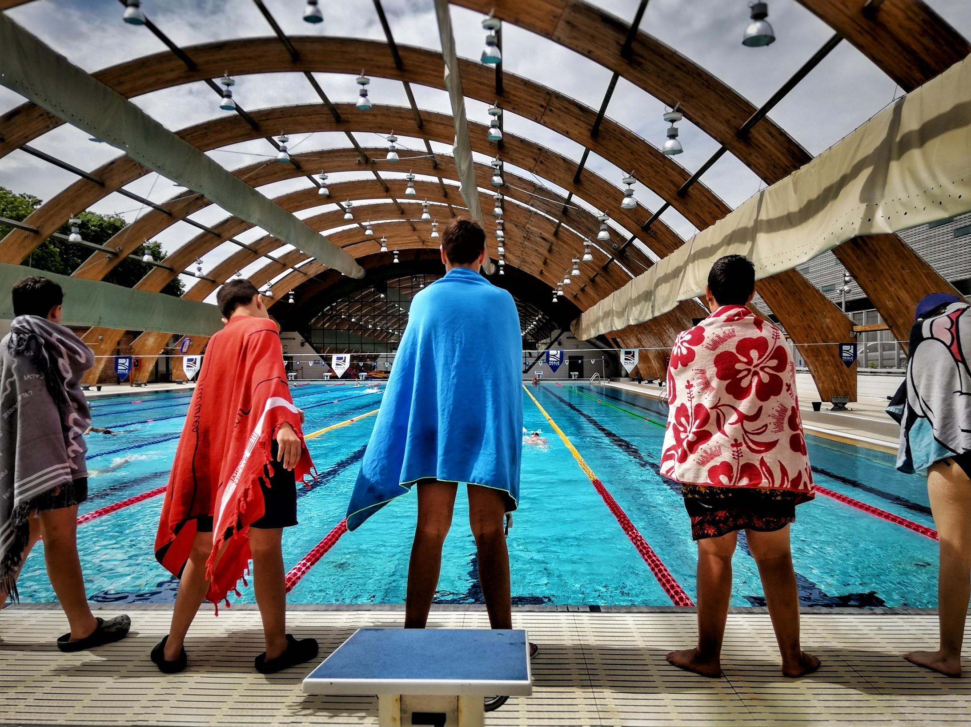
“Come il nano di Amélie…”
Come il nano da giardino de “Il favoloso mondo di Amélie” mandava selfie da tutto il mondo, noi ci facciamo ritrarre nei luoghi che visitiamo durante le attività del “Sam non va in vacanza” e de “La Bella Estate”.

Slide 3
“Un viaggio di scoperta... il nostro viaggio”
Gli aforismi sul viaggio che più ci rappresentano
“C’è chi viaggia per perdersi, c’è chi viaggia per trovarsi” - Gesualdo Bufalino (Sara)
“Viaggiare è nascere e morire ad ogni istante” - Victor Hugo (Davide)
“Once a year go someplace you’ve never been before” - Dalai Lama (Alessandro)
“Viaggiare è come innamorarsi: il mondo si fa nuovo” - Jan Myrdal (Alexandra)
“ La vita è un viaggio, e chi viaggia vive due volte” - Umar Khayyam (Mattia)
“Io viaggio non per andare da qualche parte, ma per andare. Viaggio per viaggiare” - R. L. Stevenson (Alexandra)
“Se non ci piace dove siamo, possiamo spostarci. Non siamo alberi” - Snoopy, Peanuts (Alessandro)
“A journey is best measured in friends, rather than miles” - Tim Cahill (Mattia)
“Anche un viaggio di mille miglia, inizia con un singolo passo” - Lao Tzu (Alexandra)

Slide 4
“Un viaggio incomincia sempre da vicino…”
Santa Rita, il nostro territorio.
Il nostro viaggio è partito da qui, dal Parco Rignon, e dal suo cancello che si apre sulla Biblioteca Villa Amoretti, inizio del nostro percorso.
Abbiamo mappato il quartiere, individuando i luoghi di interesse e per noi importanti.

Slide 5
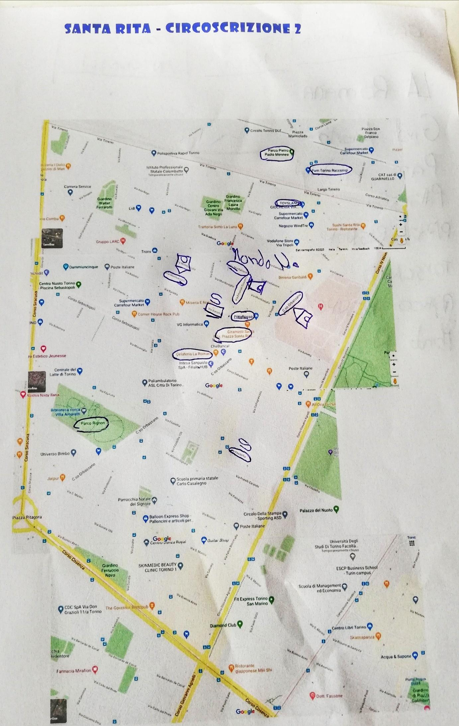
“La mappatura del quartiere”
Fase 1: individuiamo i luoghi di interesse del quartiere e per noi importanti e li cerchiamo sulla mappa:
le nostre abitazioni
la scuola secondaria Antonelli
la scuola secondaria Caduti di Cefalonia
la scuola primaria Casalegno
la scuola primaria Mazzini
la scuola primaria Don Milani
la sede dell’associazione dB2 Mondoenne
Parco Rignon e biblioteca Villa Amoretti
Piazza d’Armi
Piscine Aquatica, Monumentale
Piscina Sebastopoli
Chiesa di Santa Rita
Mercato di Santa Rita
Piazza Santa Rita
Mc Donald’s
Girarrosto Santa Rita
OVS
Gelateria Abela e La Romana
Supermercati
Oratorio Parrocchia
Redentore

Slide 6
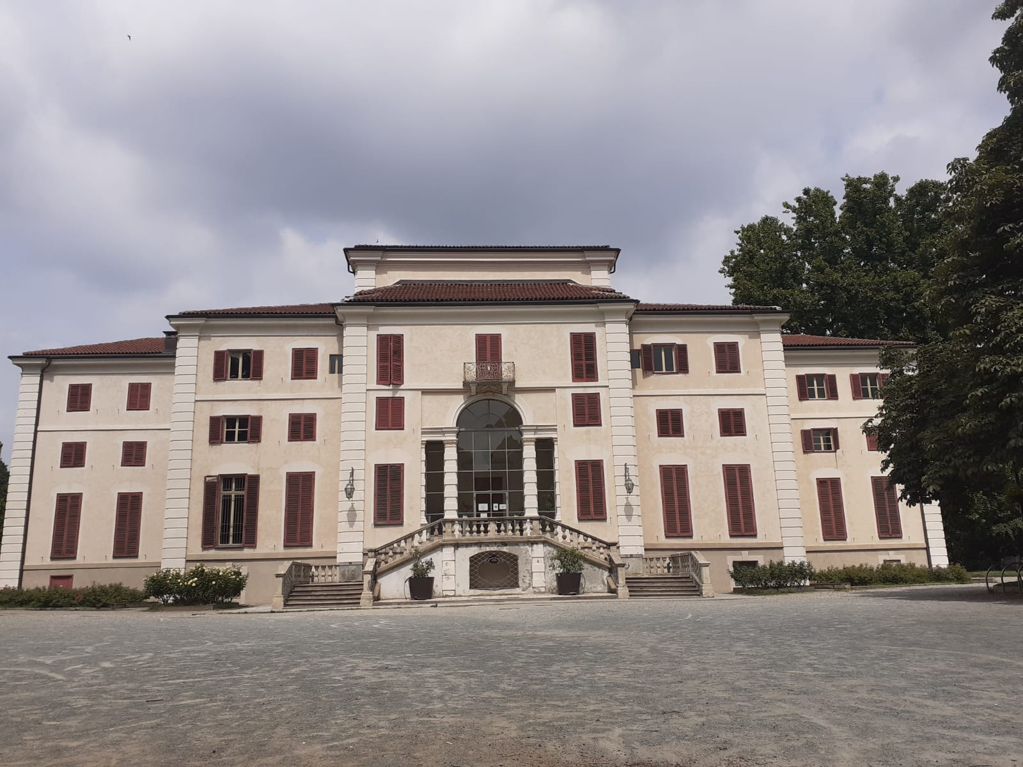
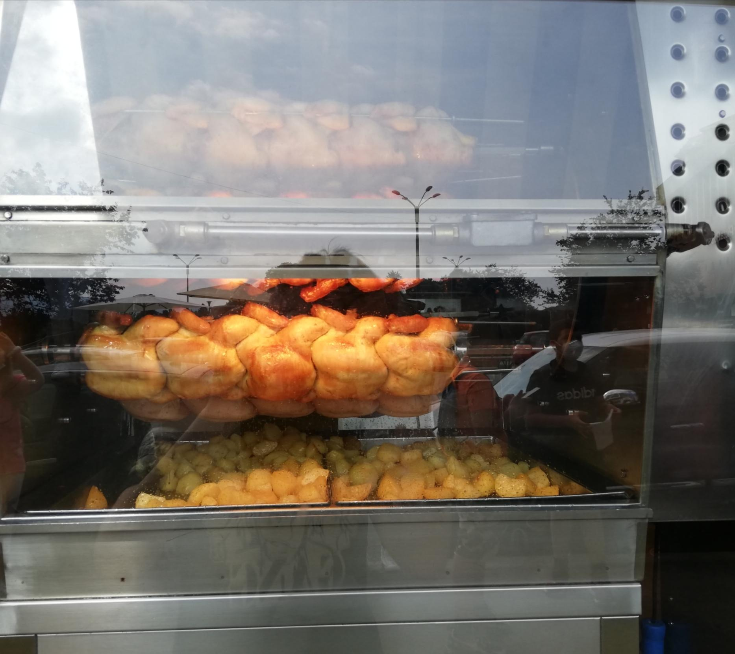
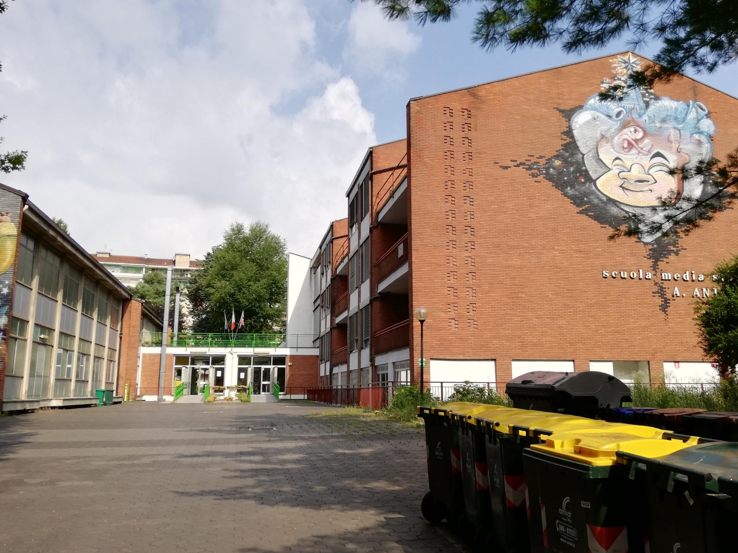
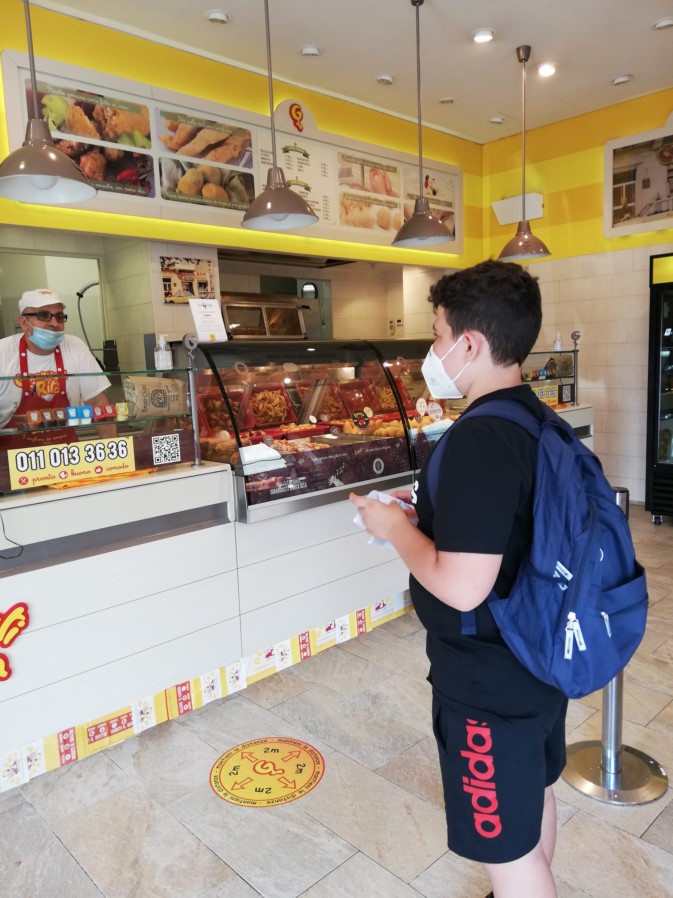
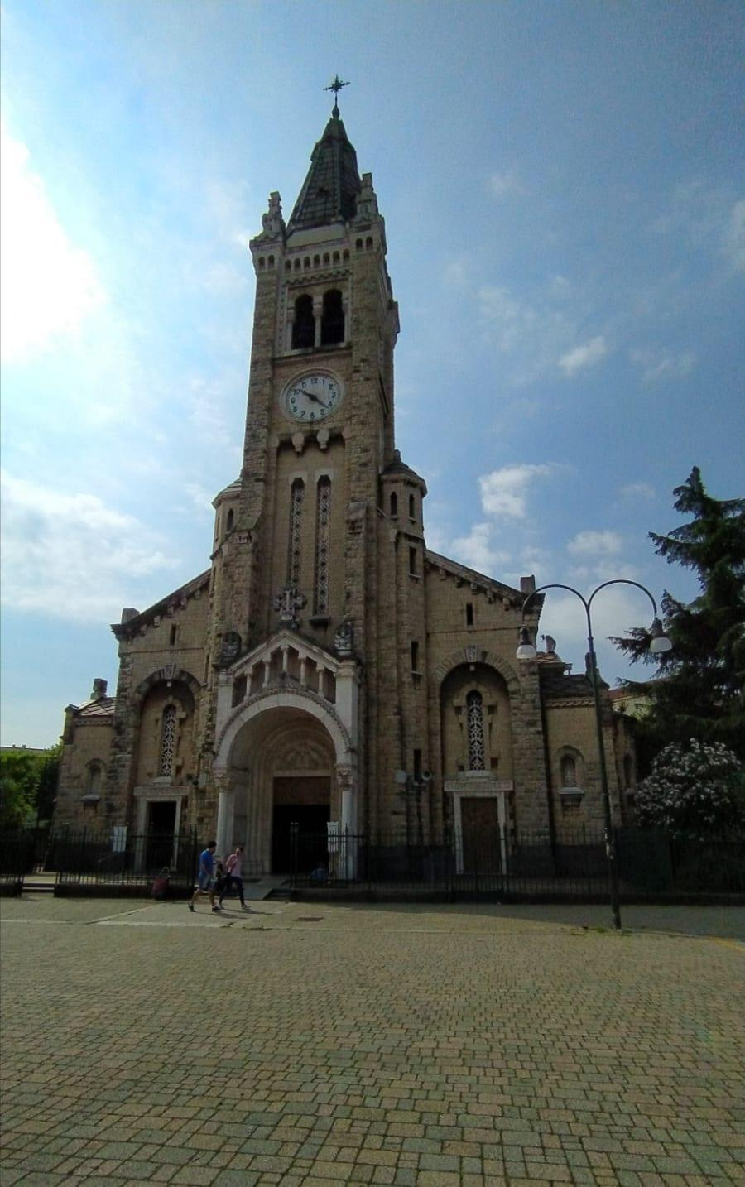
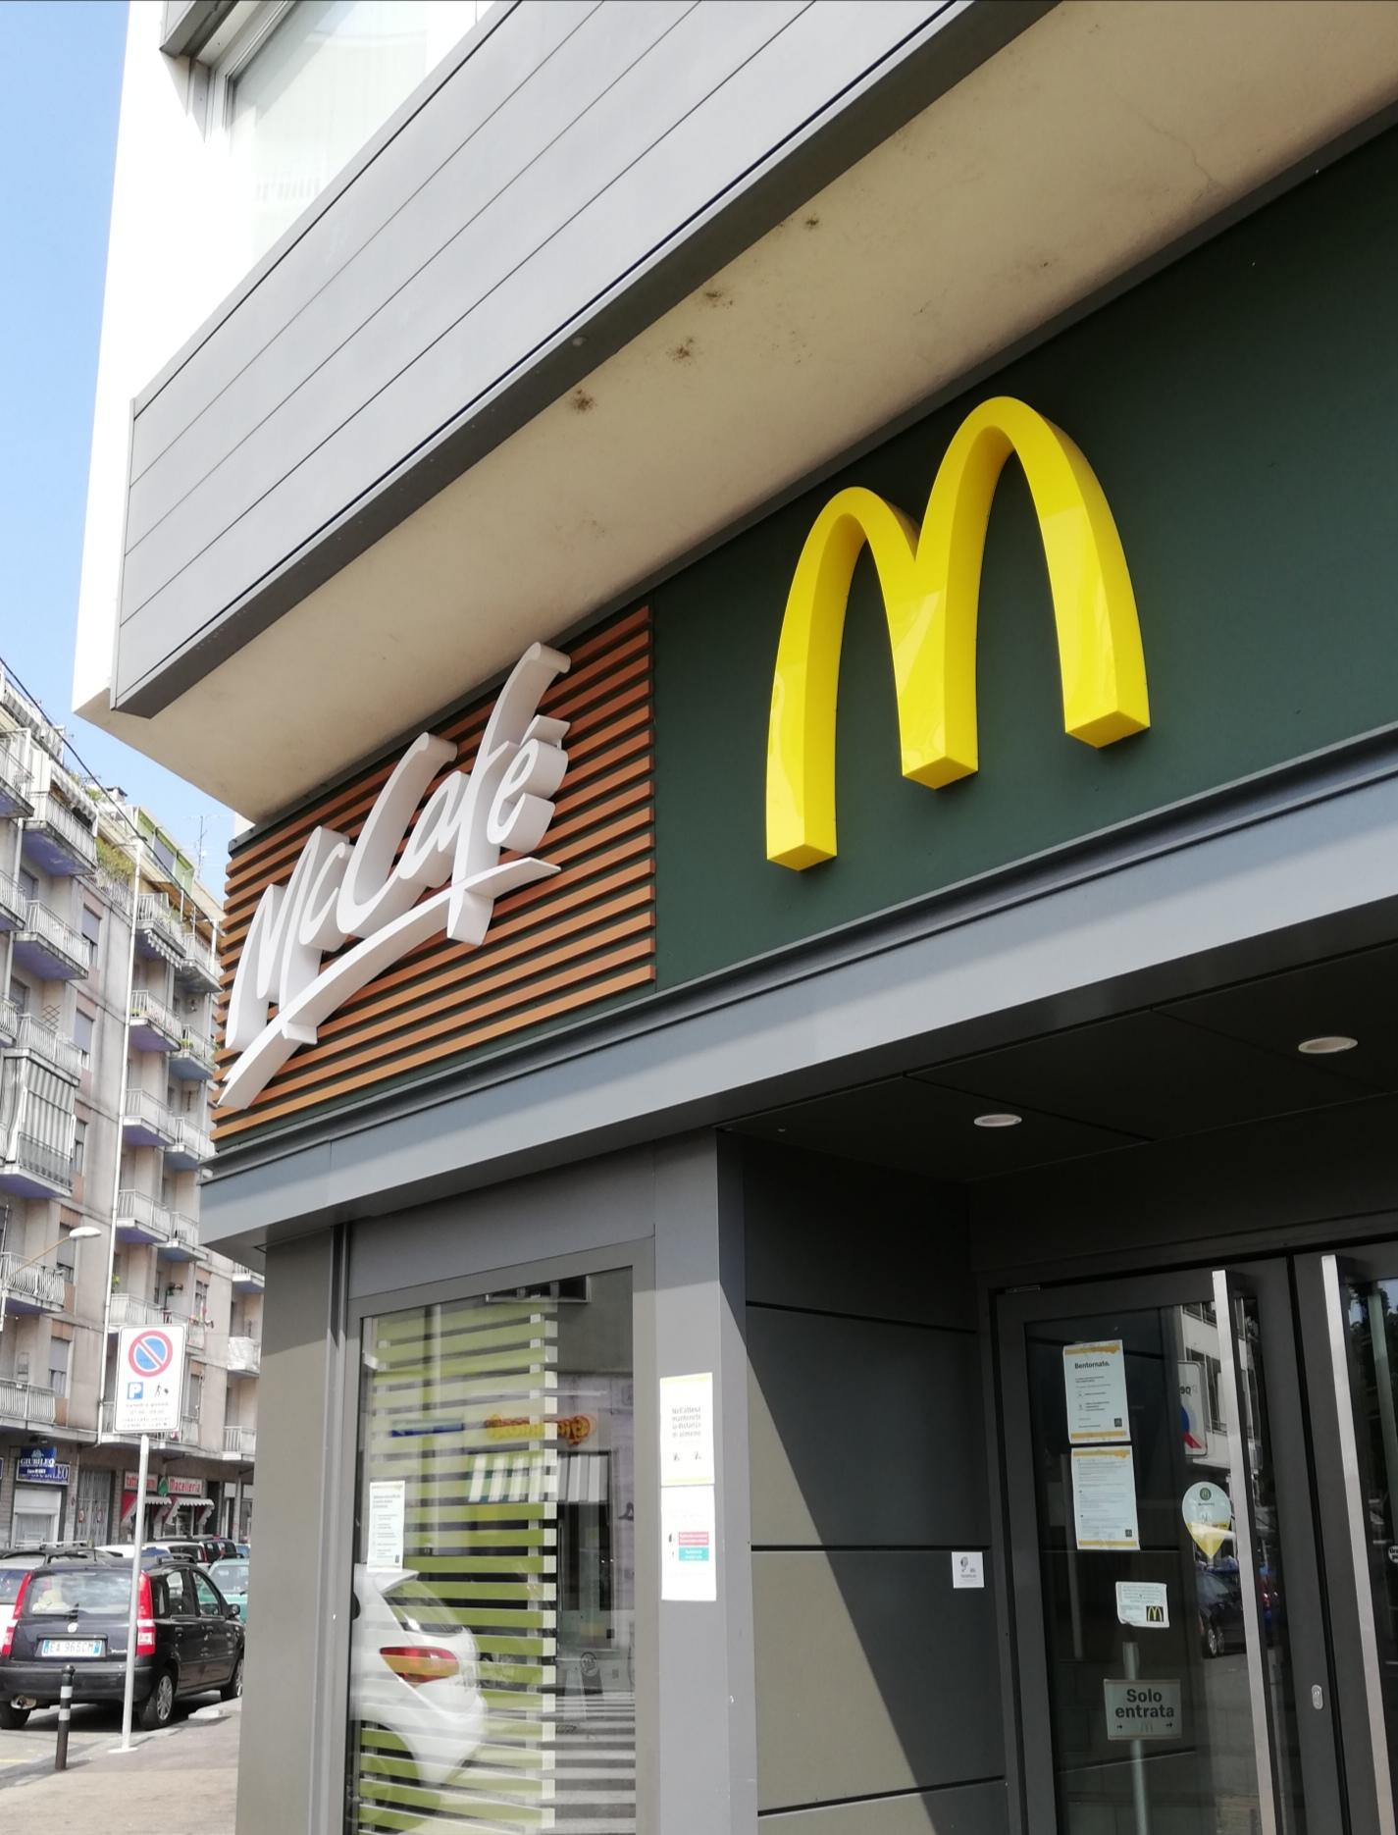
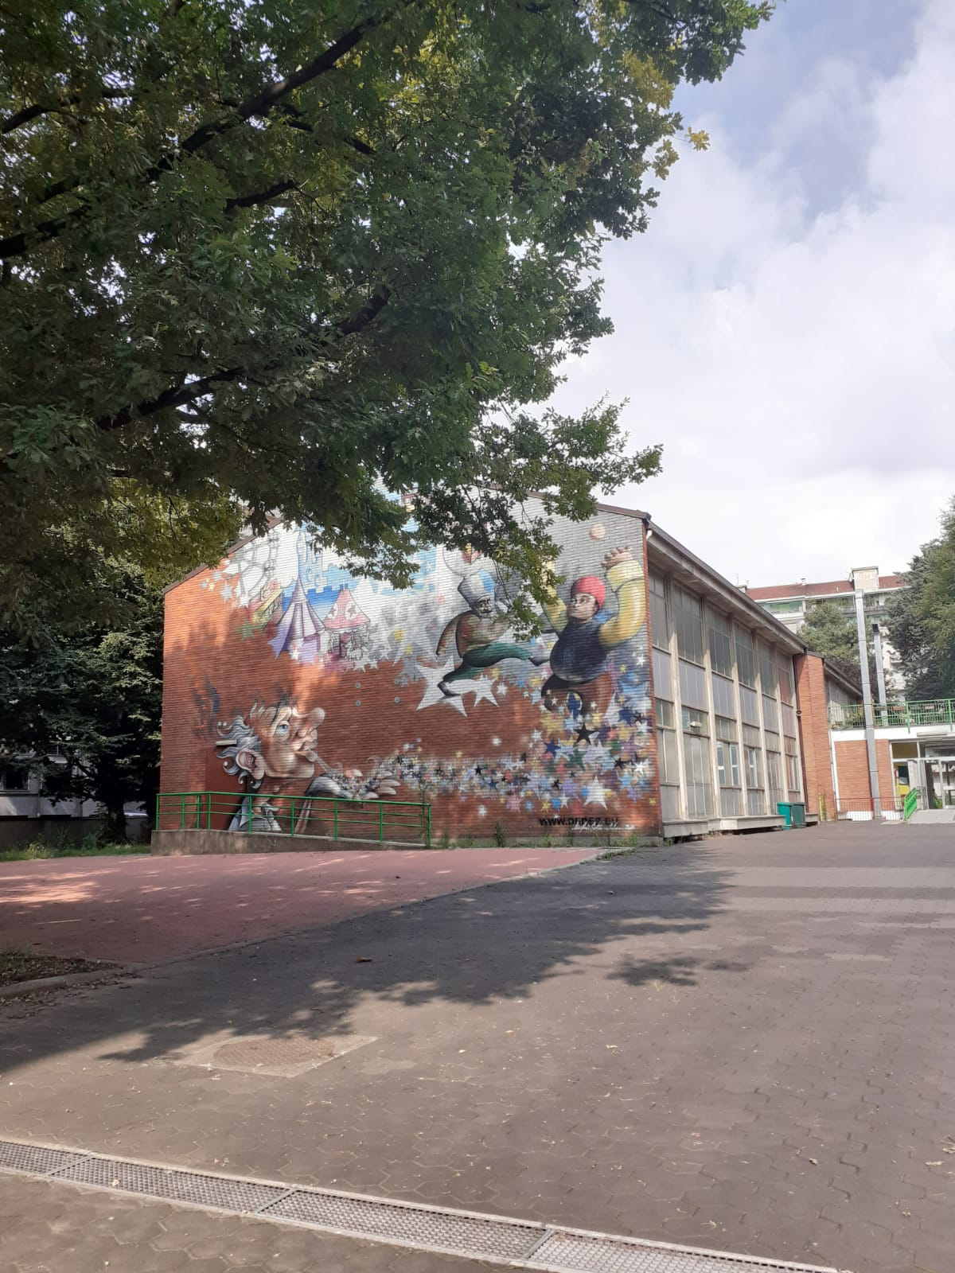
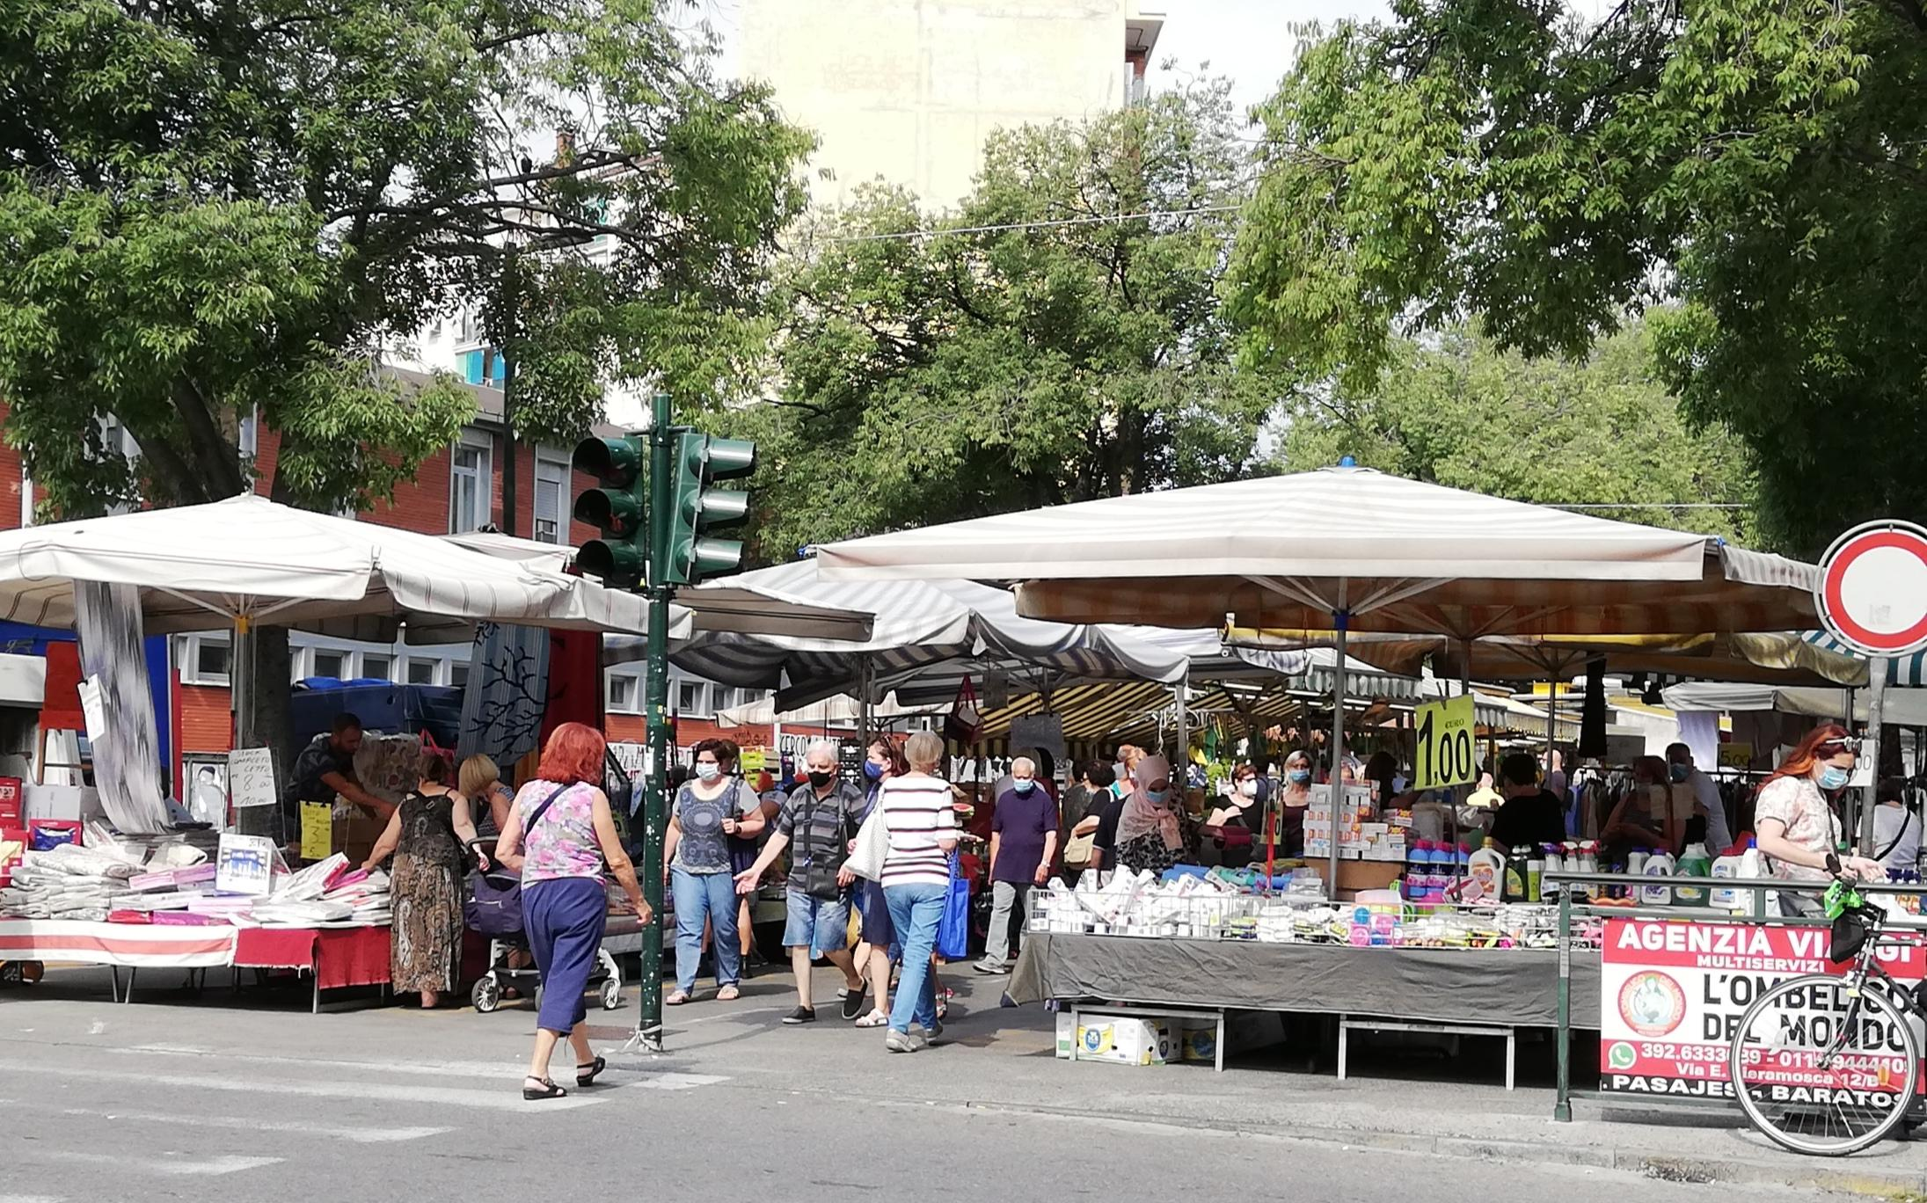
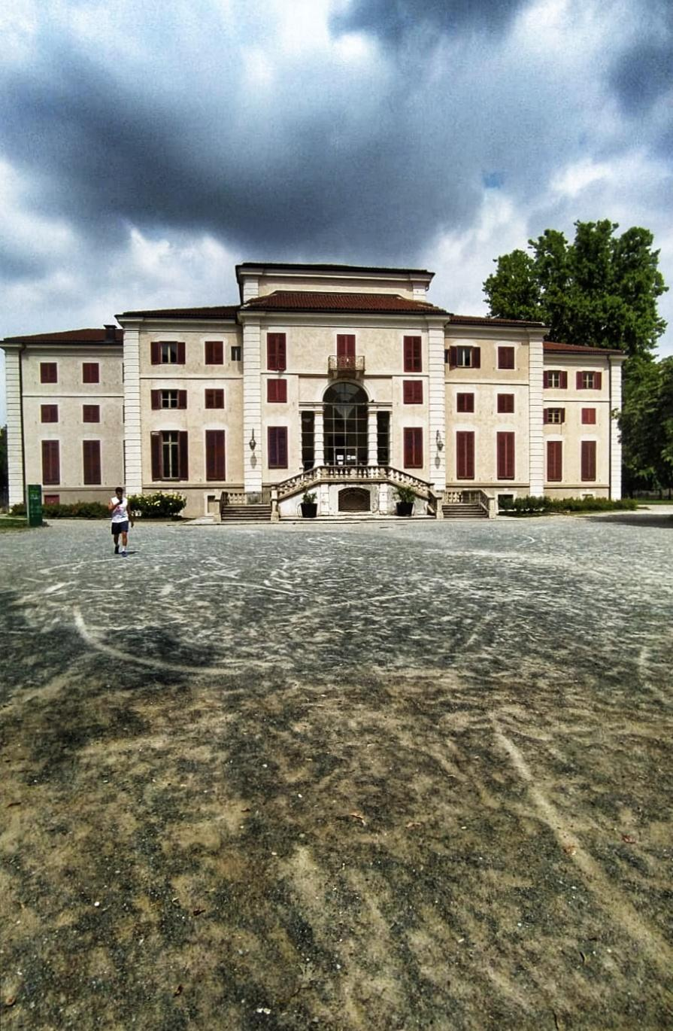
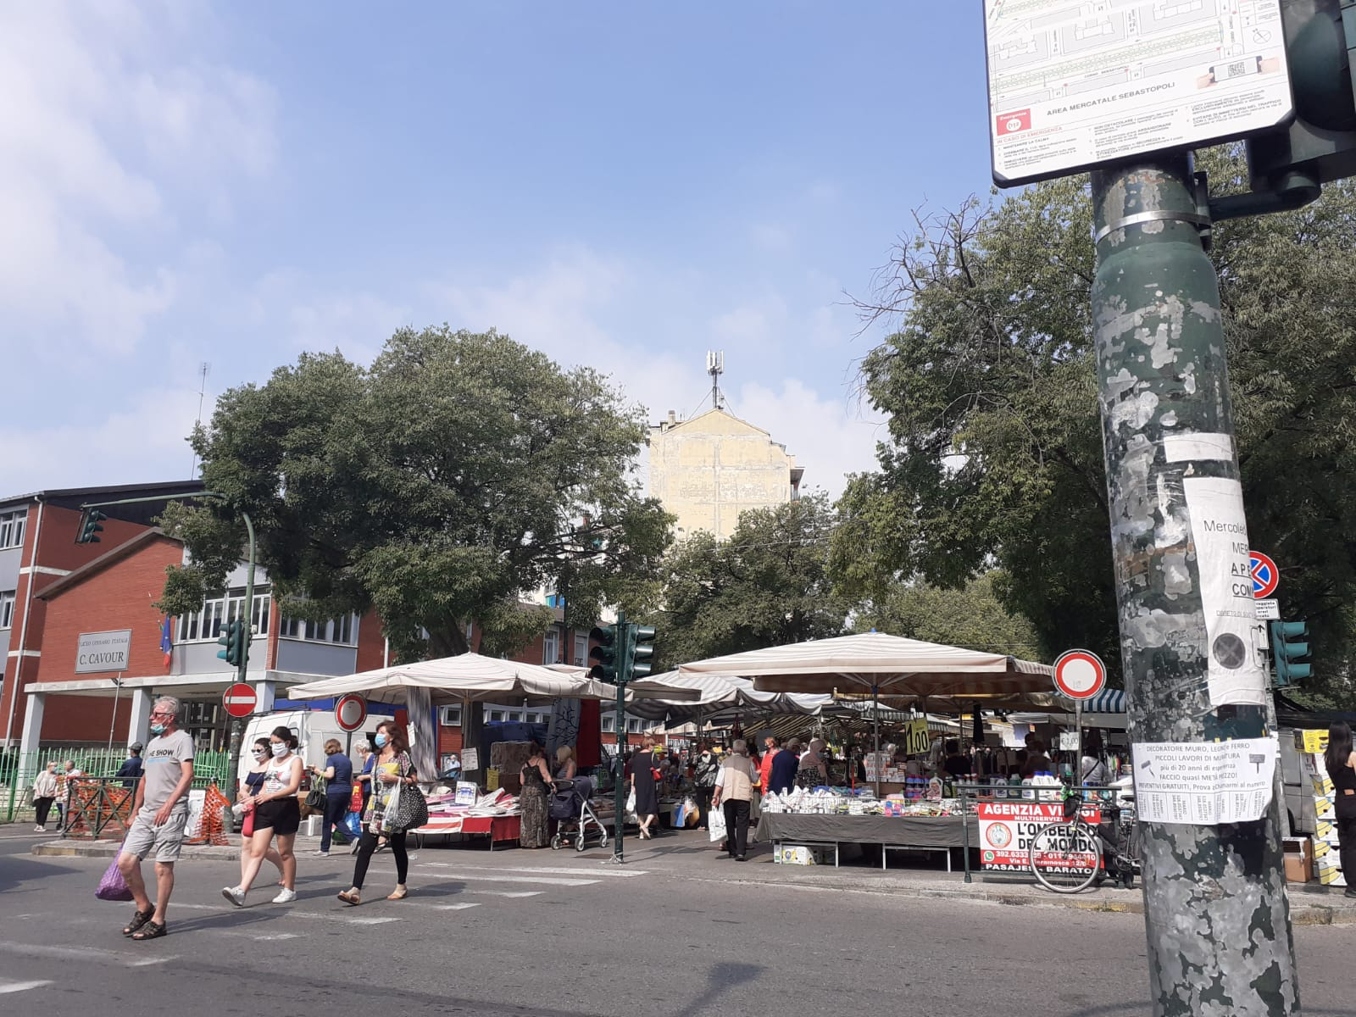
“Fotografiamo il quartiere”
Fase 2: mappa alla mano, andiamo in giro per il quartiere a cercare i luoghi individuati, a fotografarli e a intervistare i commercianti storici.

Slide 7
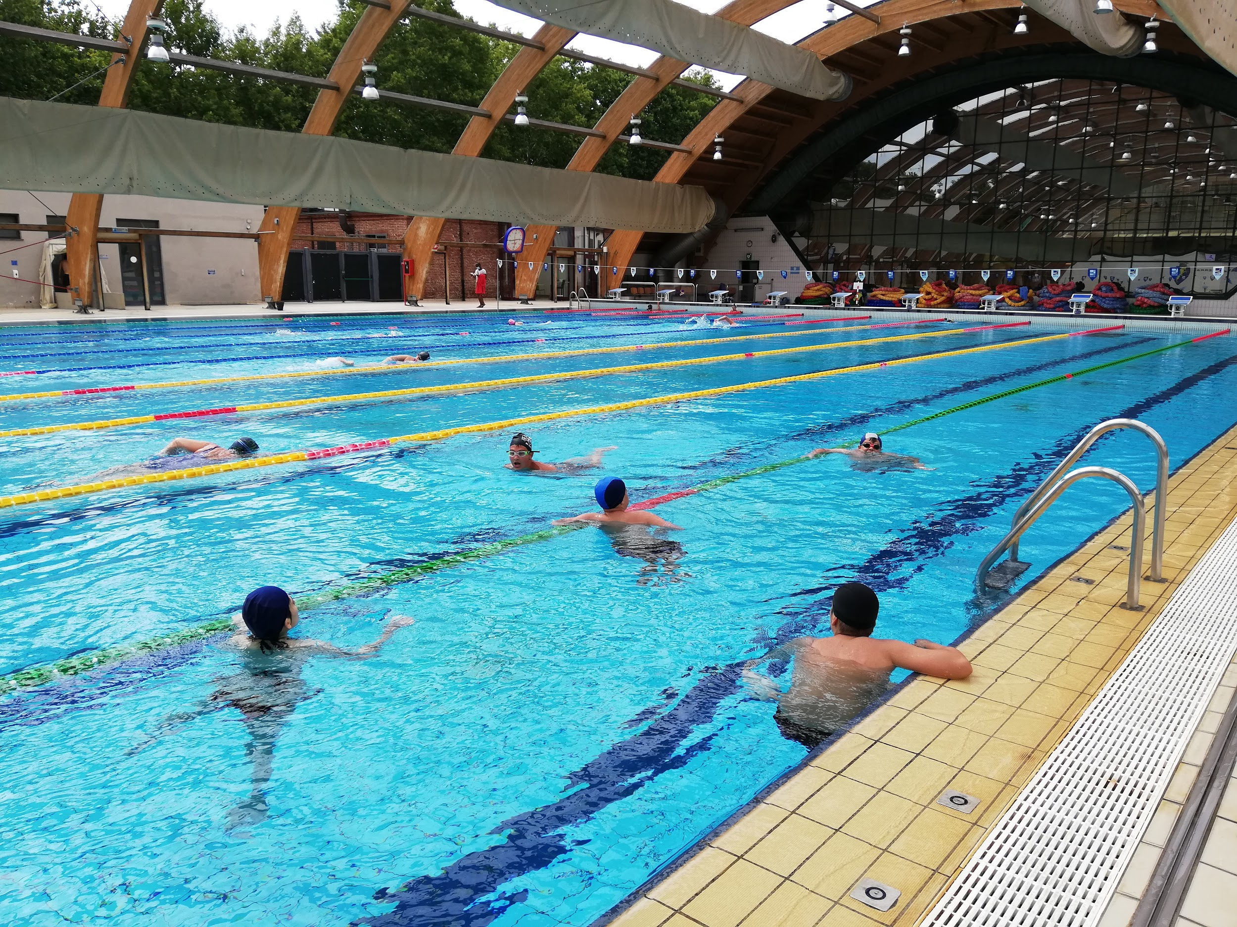
“Un quartiere pieno di piscine...”
Potevamo non andare in piscina in un quartiere pieno di impianti natatori?
Noi abbiamo provato la piscina Aquatica!

Slide 8
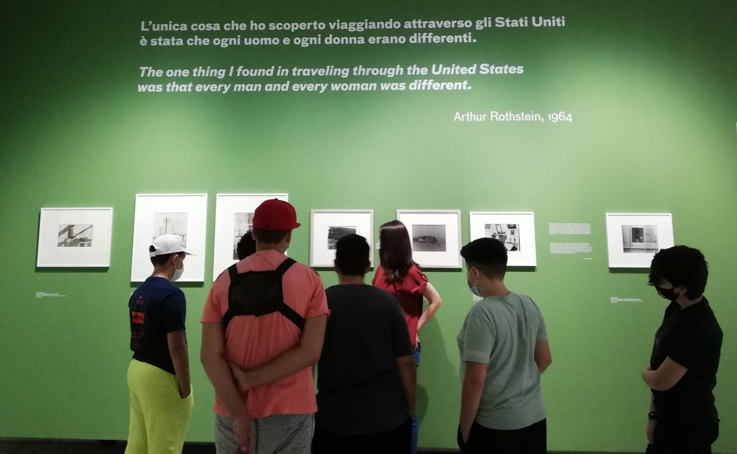
“Un viaggio attraverso la fotografia”
Dal quartiere siamo passati alla scoperta della Città e del Centro Storico, e abbiamo viaggiato attraverso la collezione di fotografie di Camera, che hanno catturato momenti memorabili della nostra storia.

Slide 9
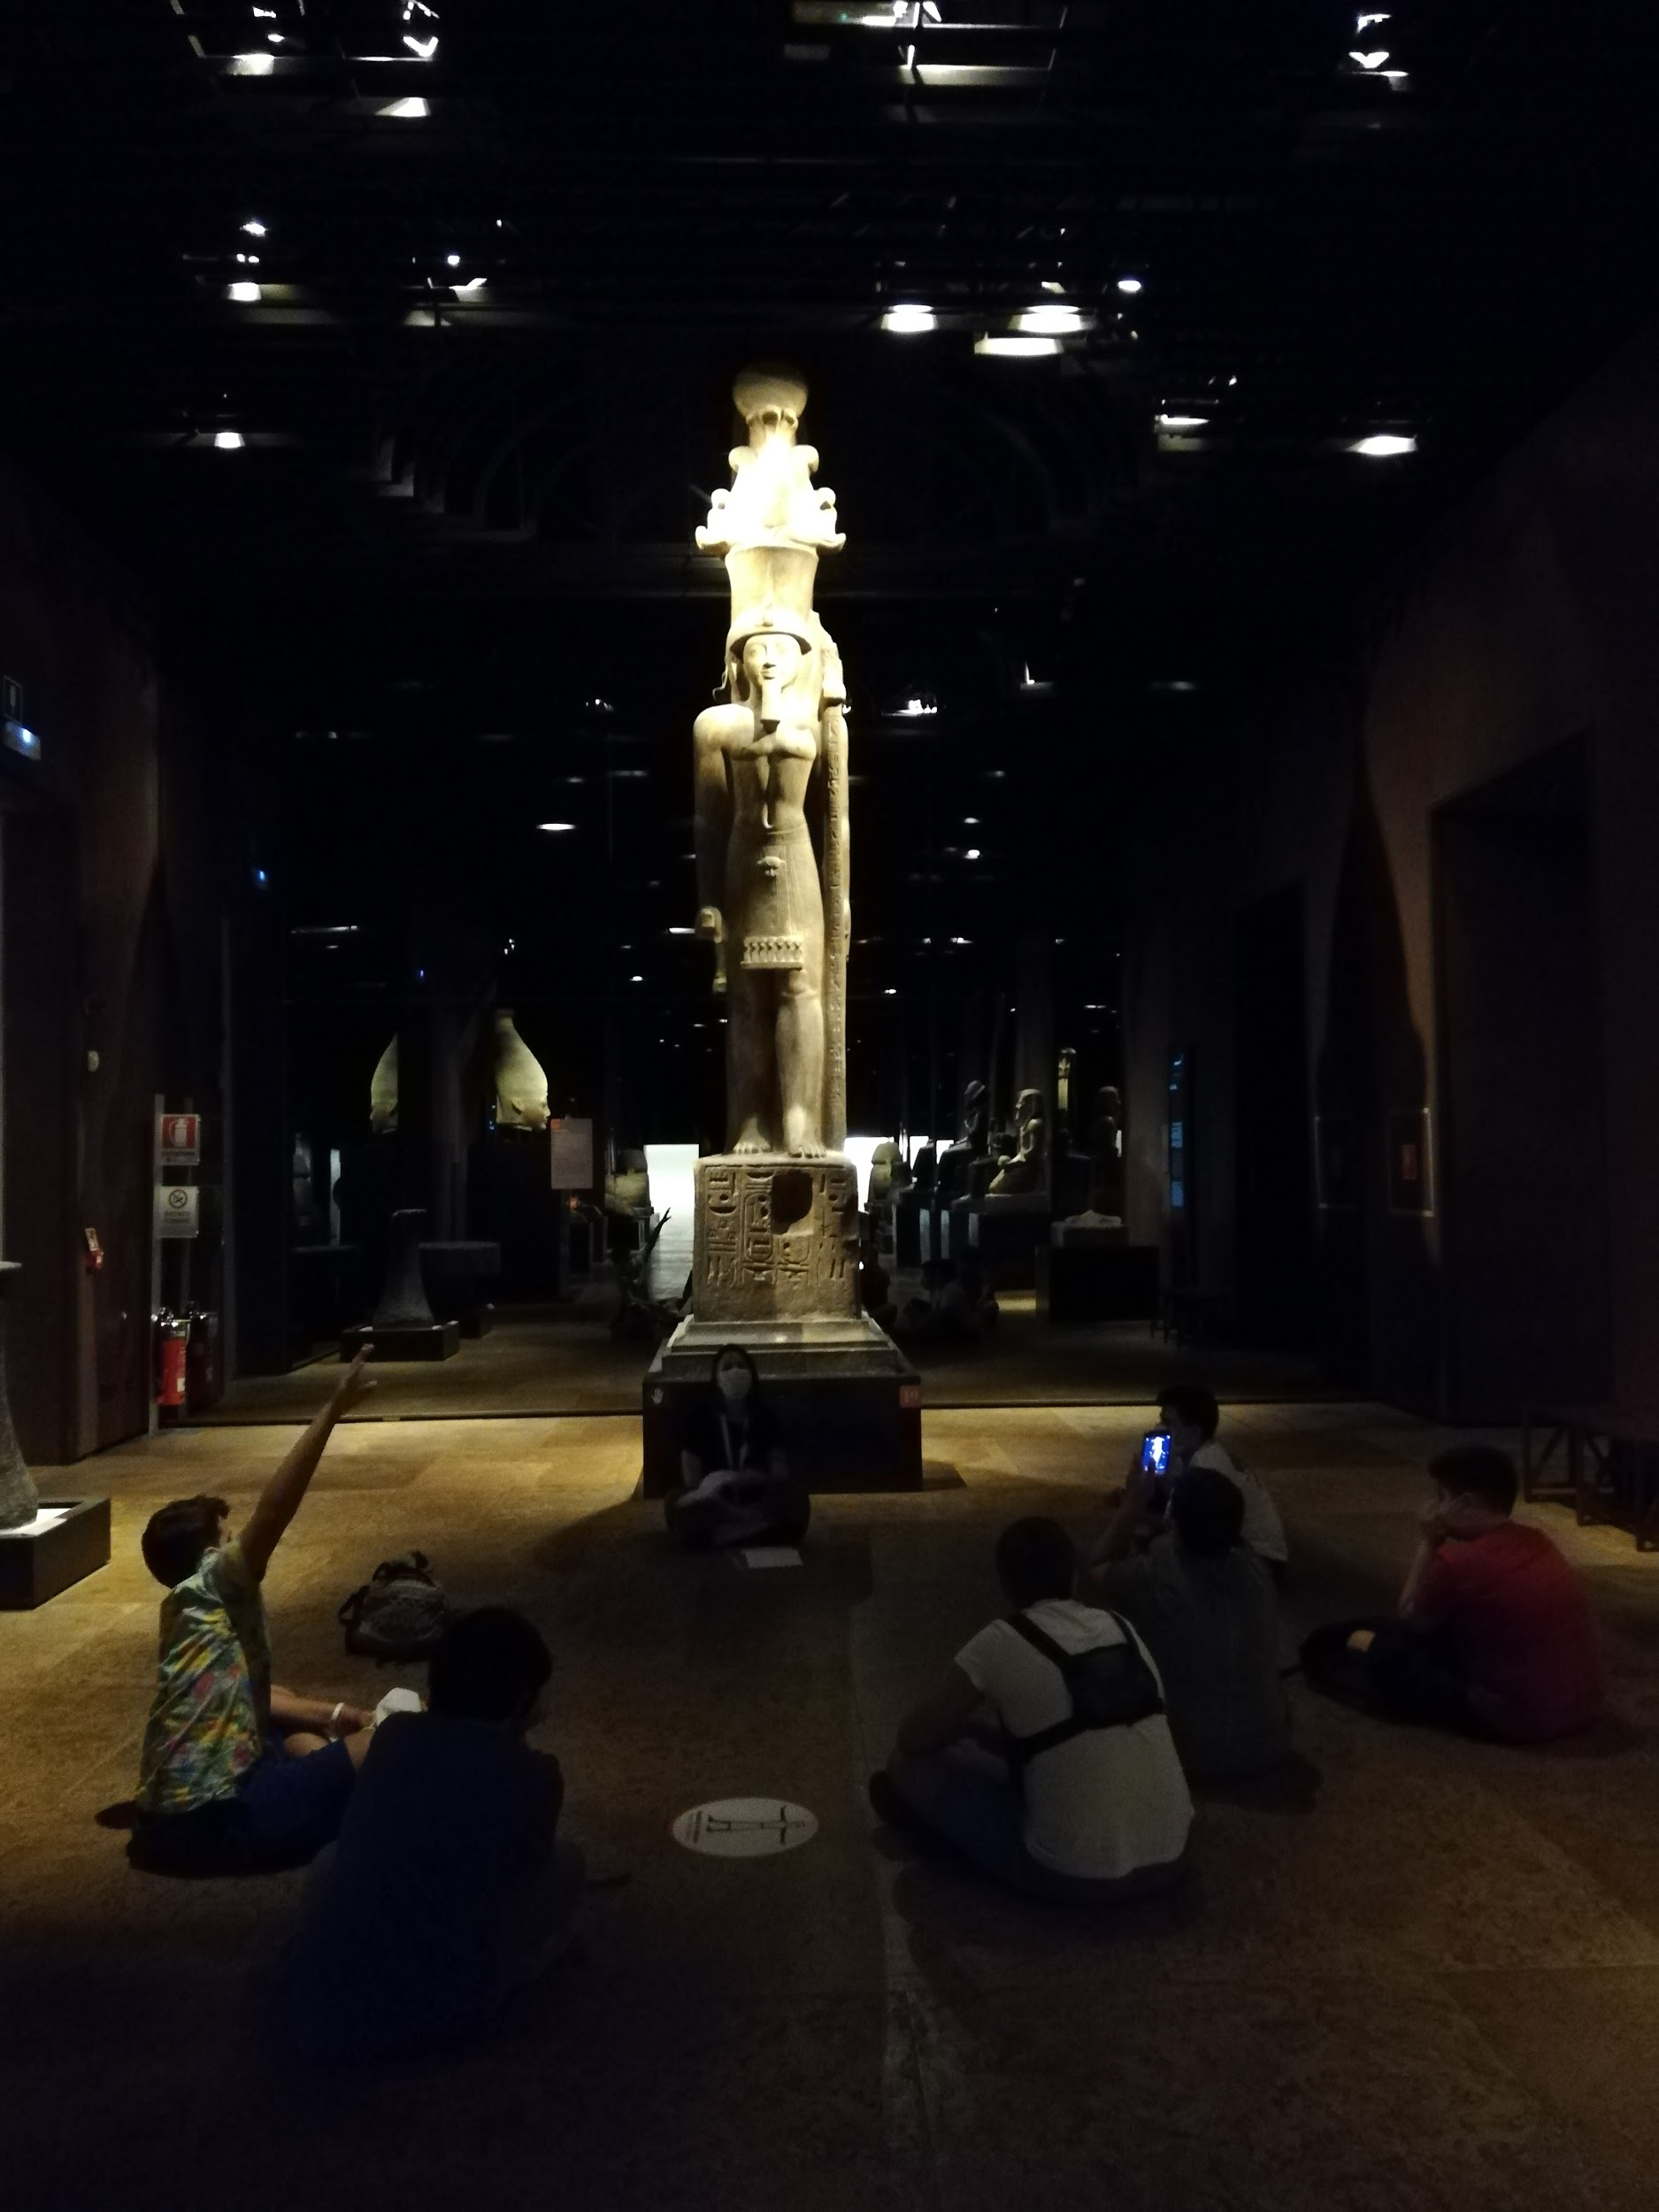
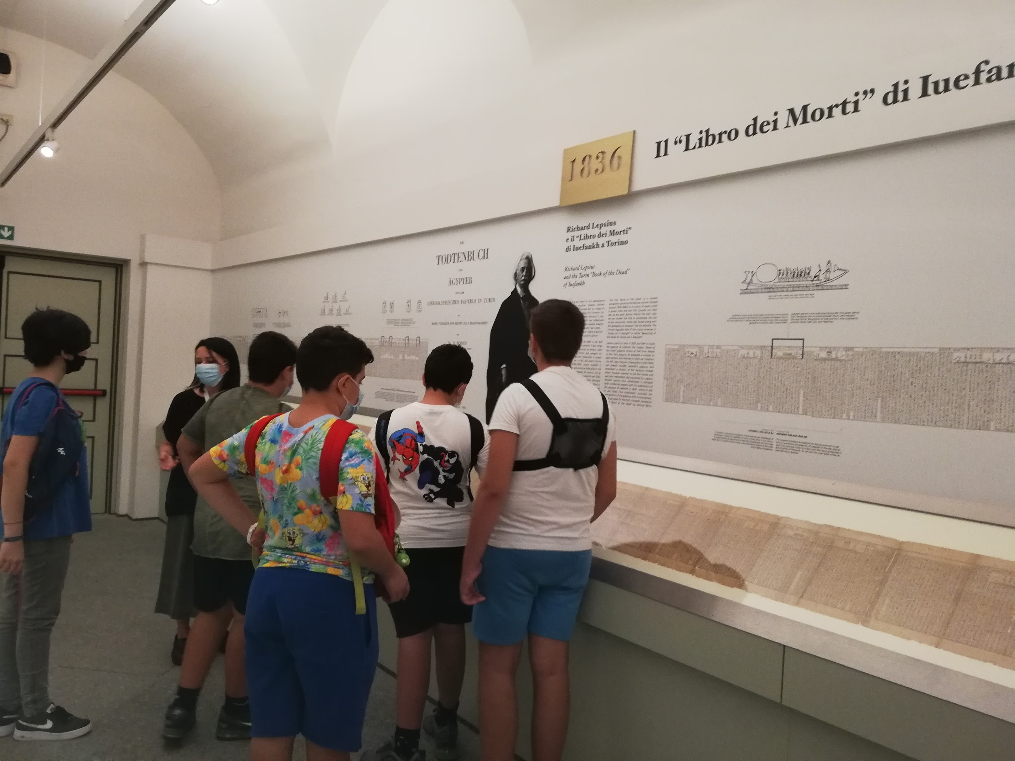
“Il viaggio è anche nel tempo… e nella storia”
Dal quartiere siamo passati alla scoperta della Città, e abbiamo continuato il nostro viaggio non solo nello spazio, ma anche nel tempo, catapultandoci nell’Antico Egitto.

Slide 10
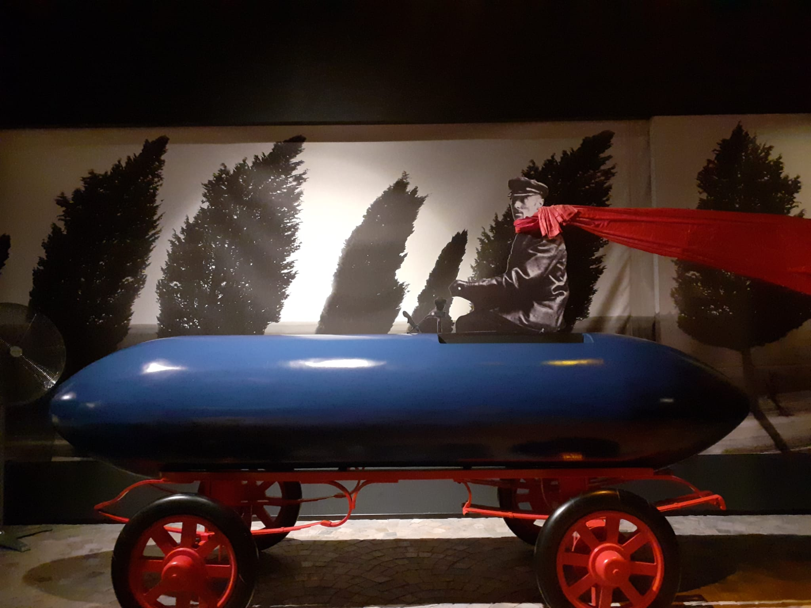
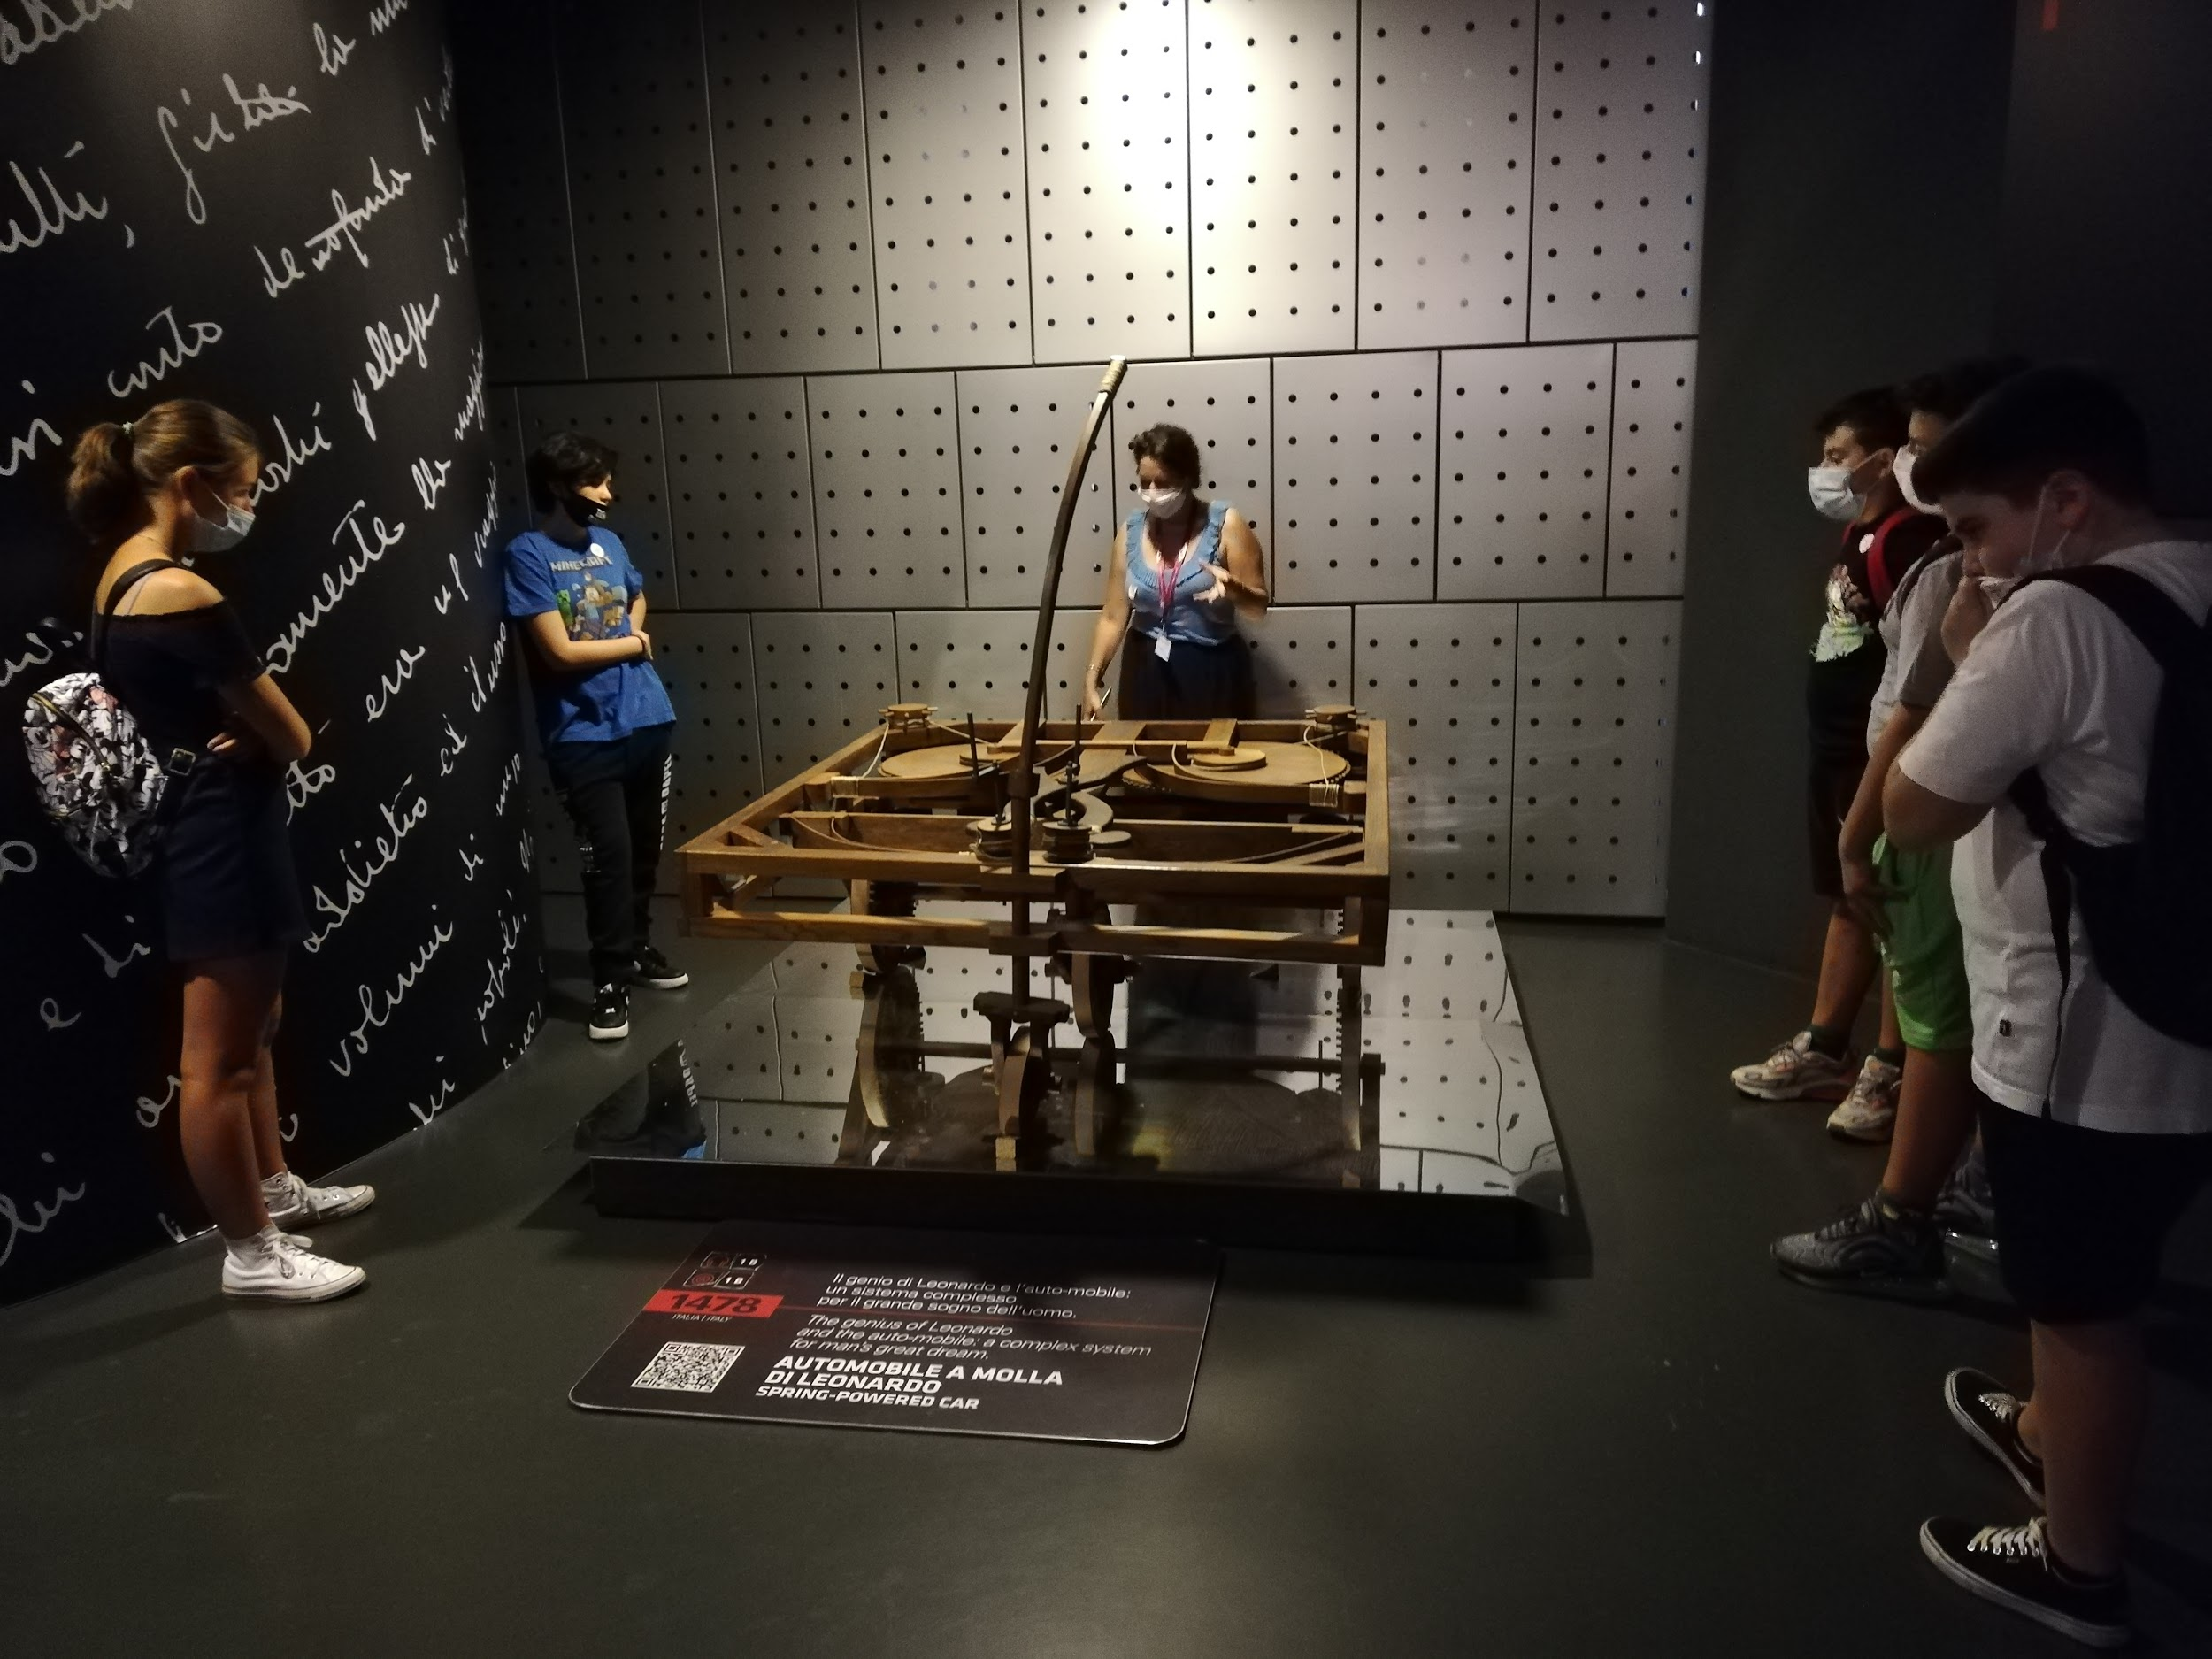
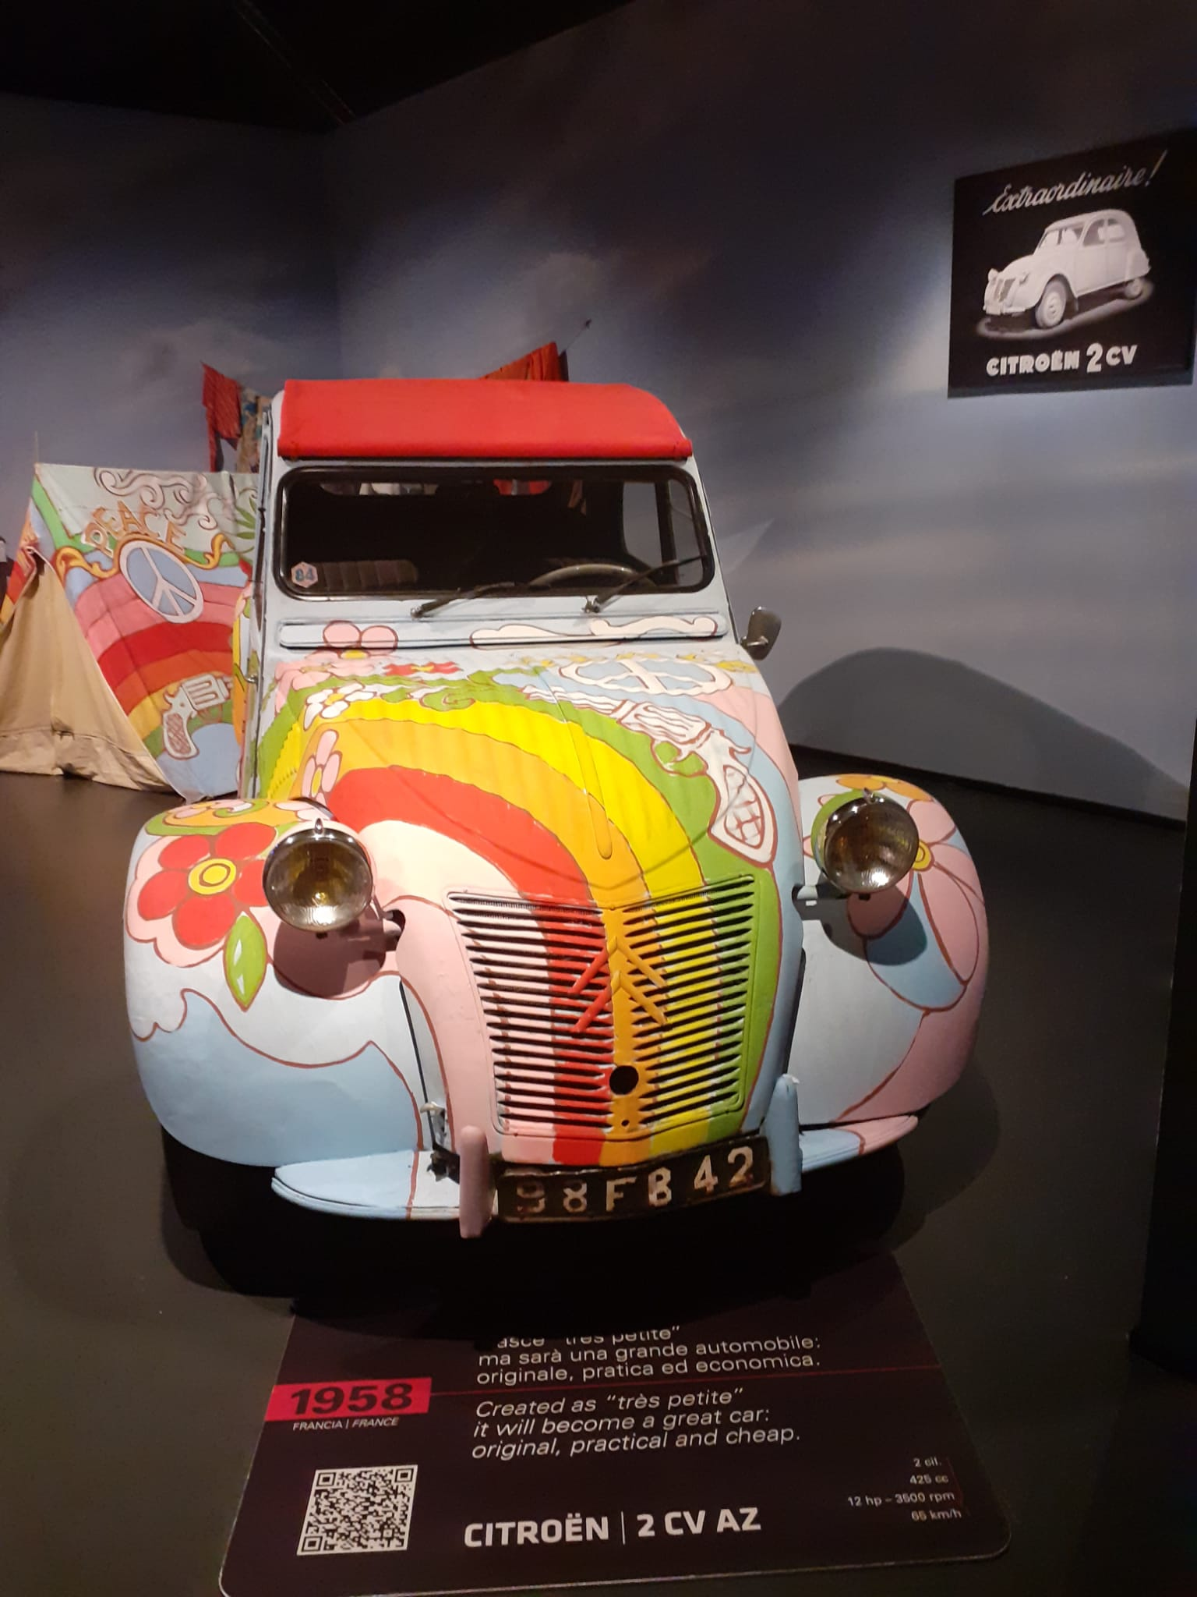
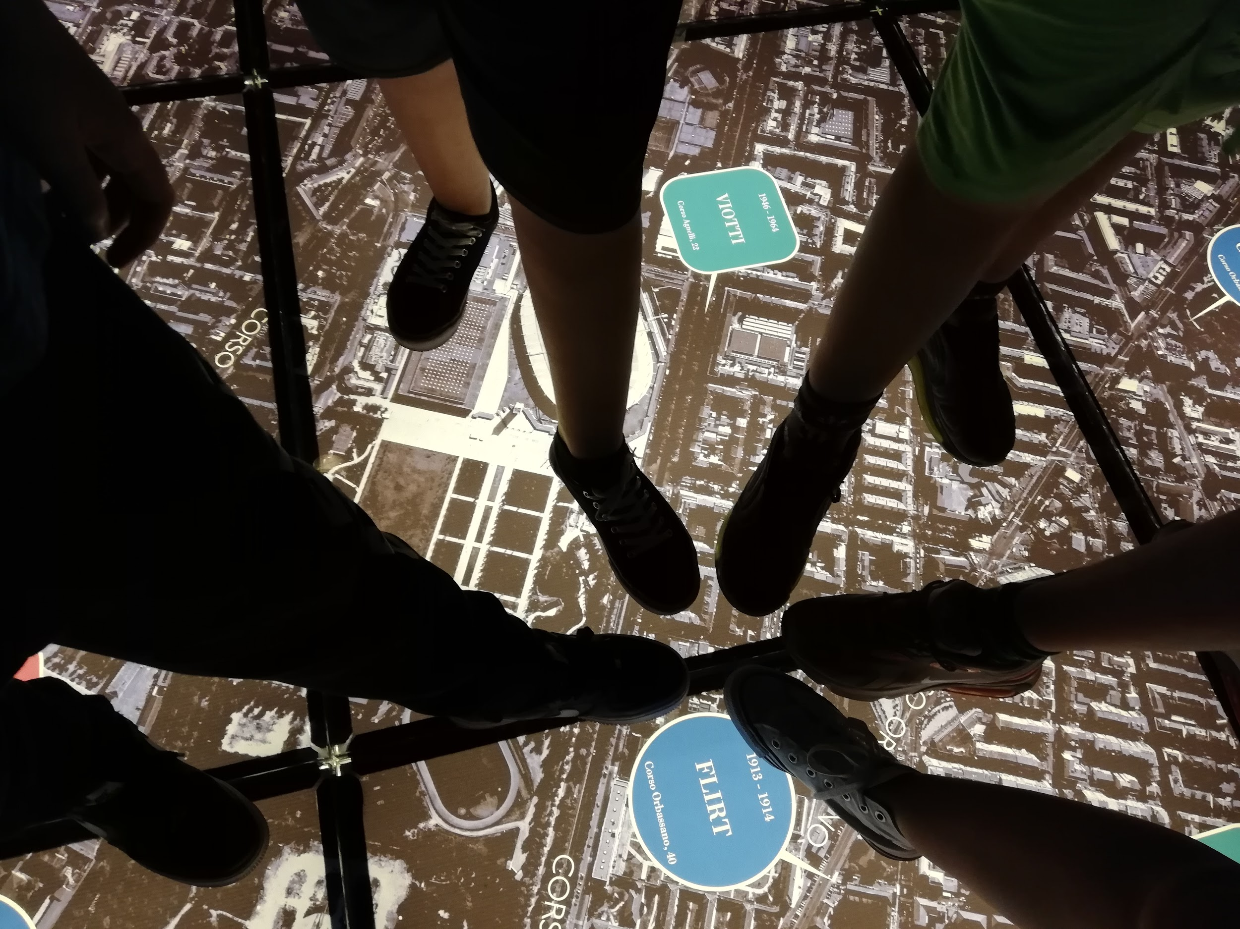
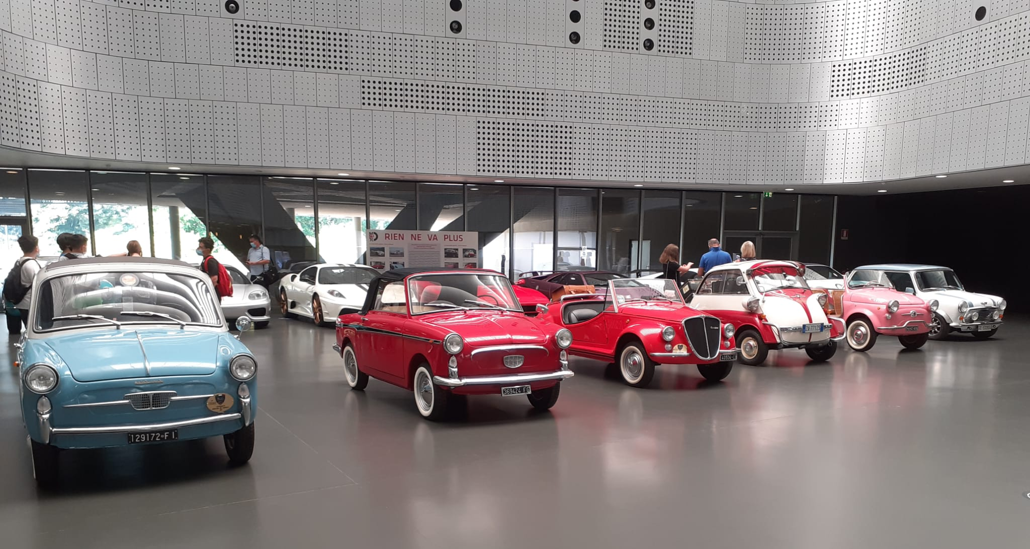
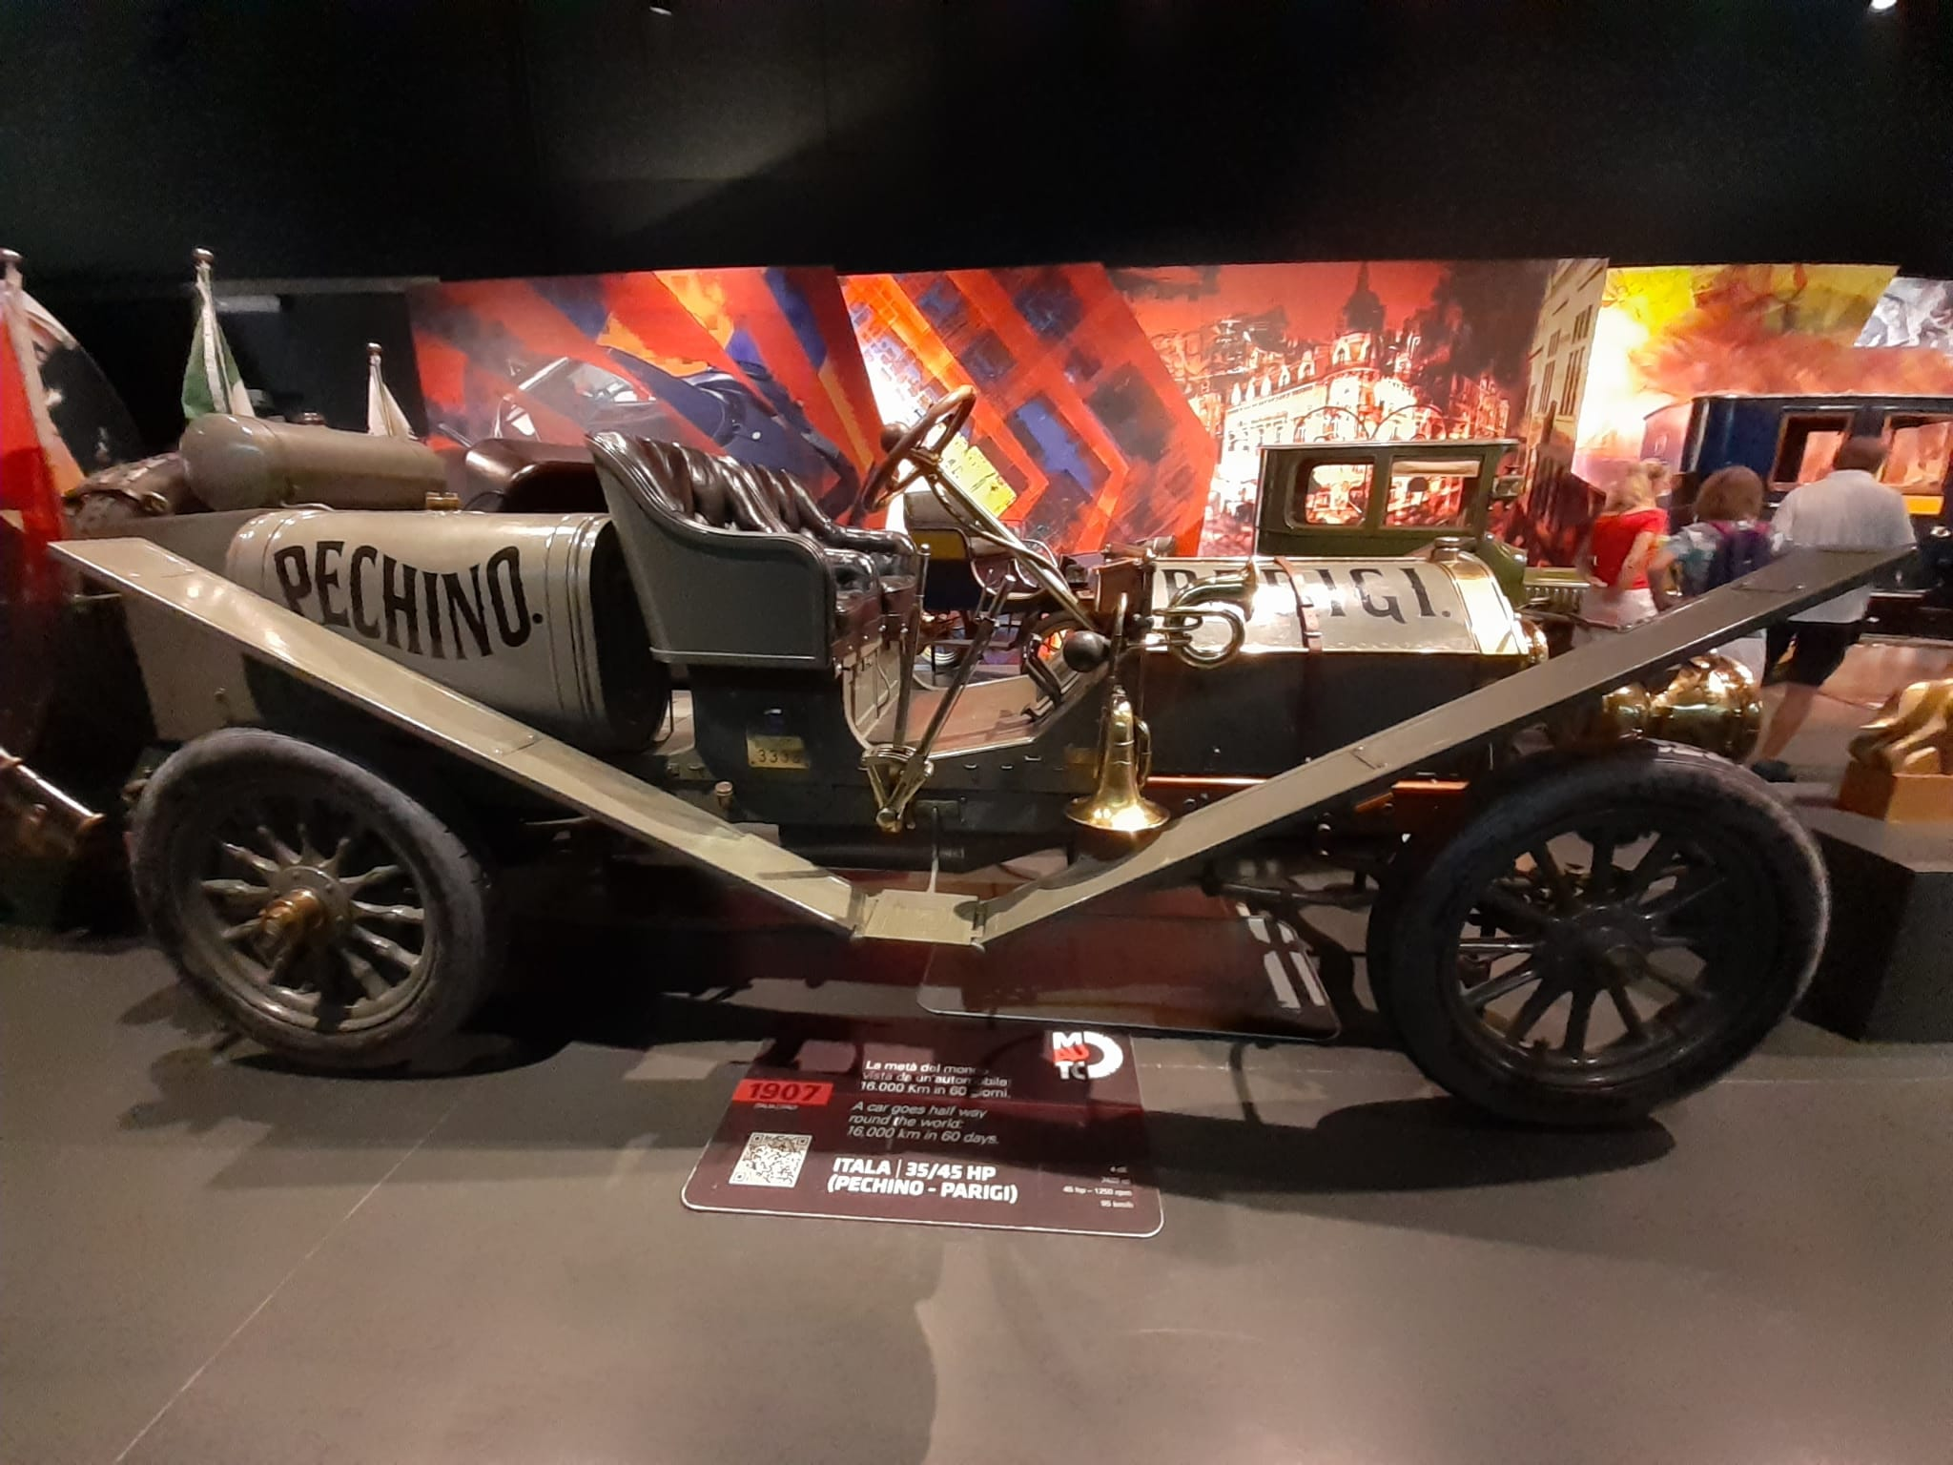
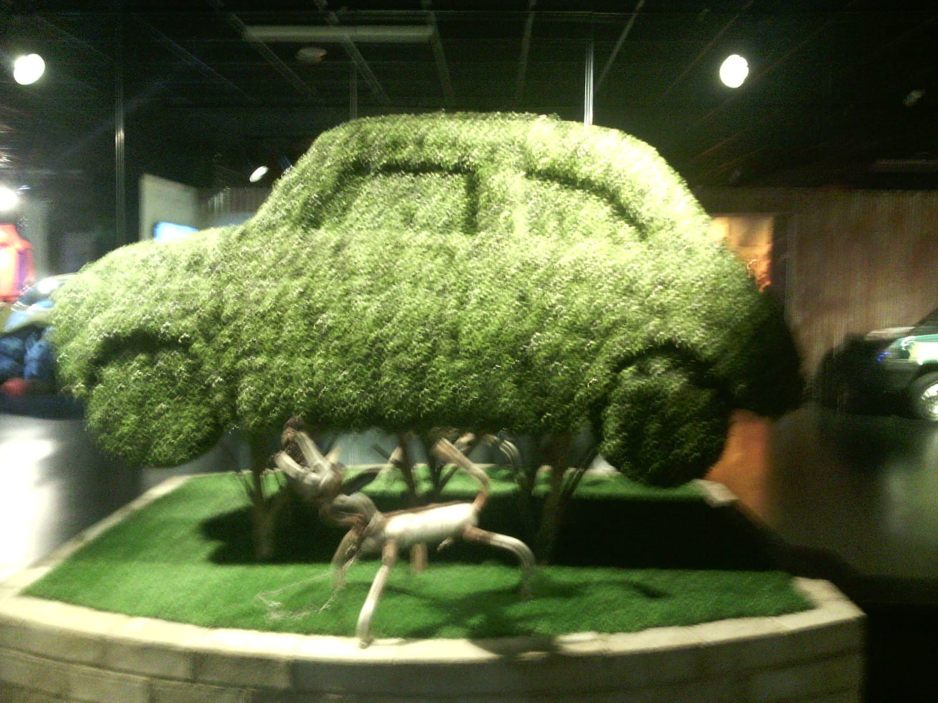
“Il viaggio è anche nel tempo… e nella scienza e nella tecnica”
Il nostro viaggio nel tempo continua visitando il Museo dell’Automobile… viaggio che alla fine ci riporta proprio nel nostro quartiere!

Slide 11
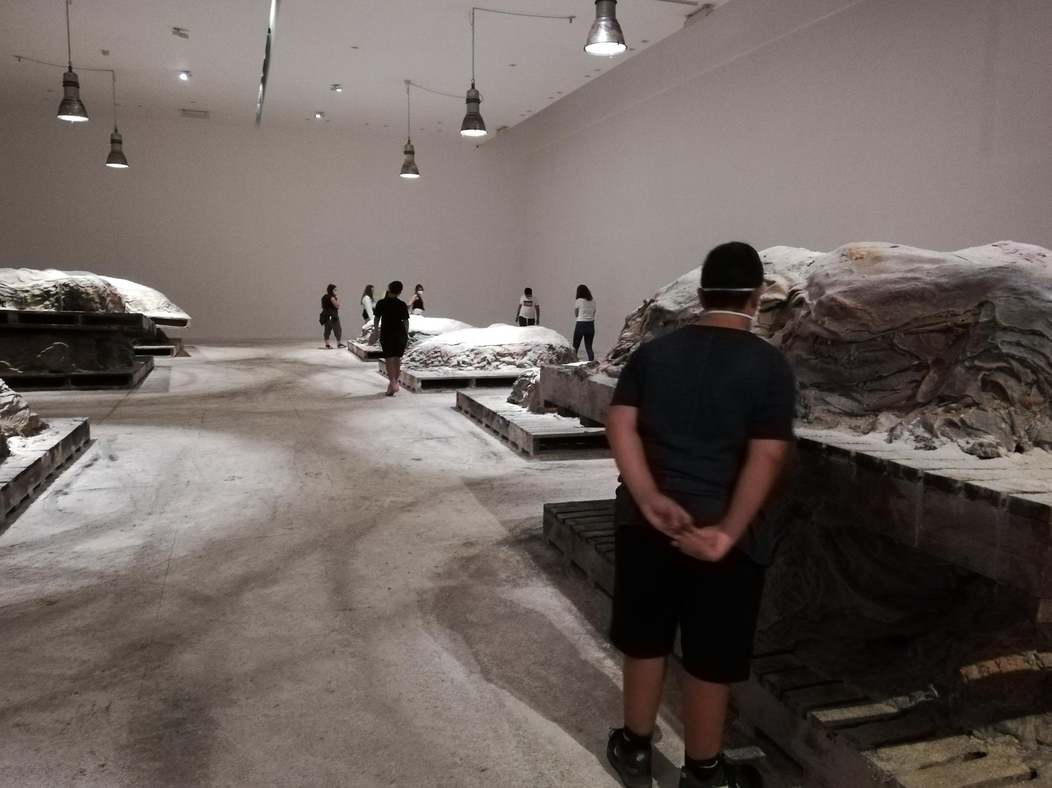
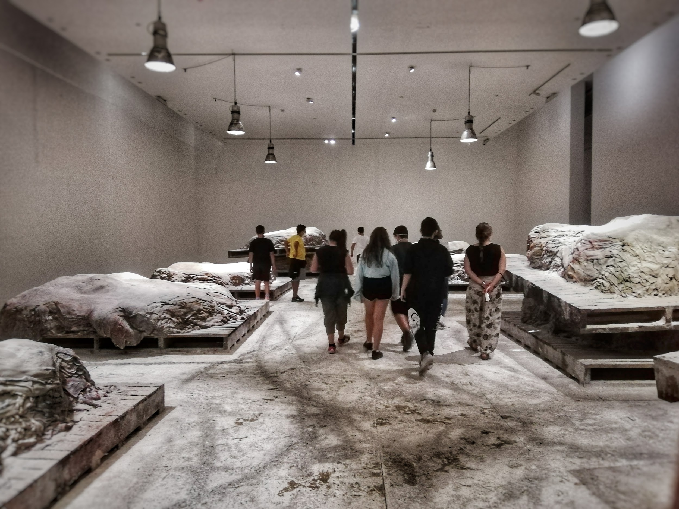
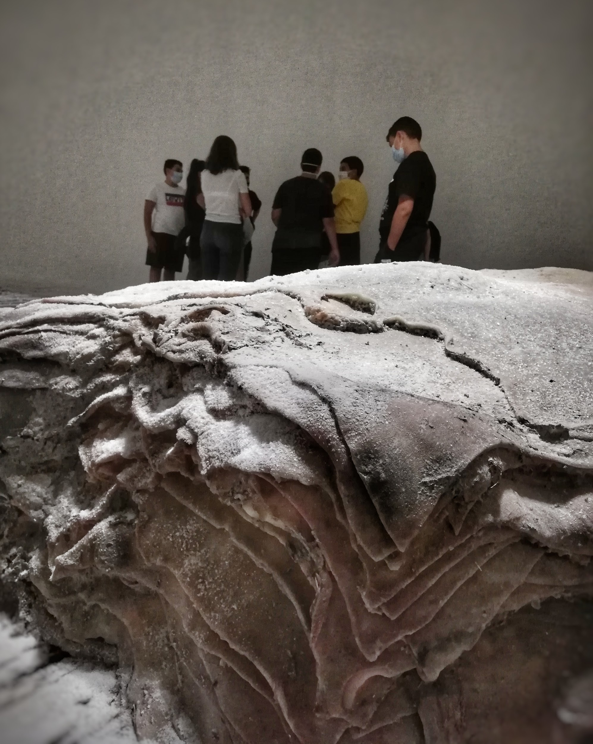
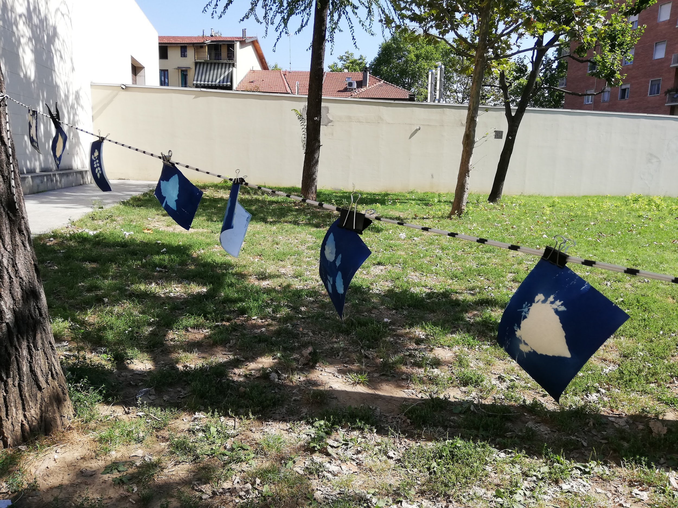
“Il viaggio è anche nel tempo… nel presente e nella contemporaneità”
Ed eccoci nel presente, per osservare le opere di arte contemporanea della Fondazione Sandretto Re Rebaudengo e coglierne gli stimoli, riflettere e interrogarci sulle sensazioni e le emozioni che suscitano in noi.

Slide 12
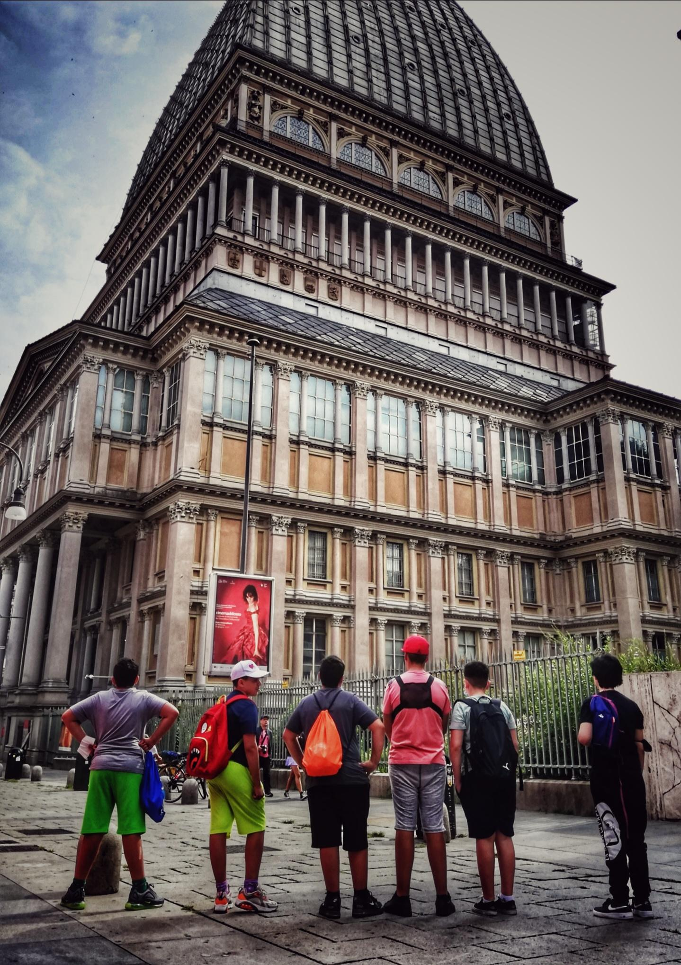
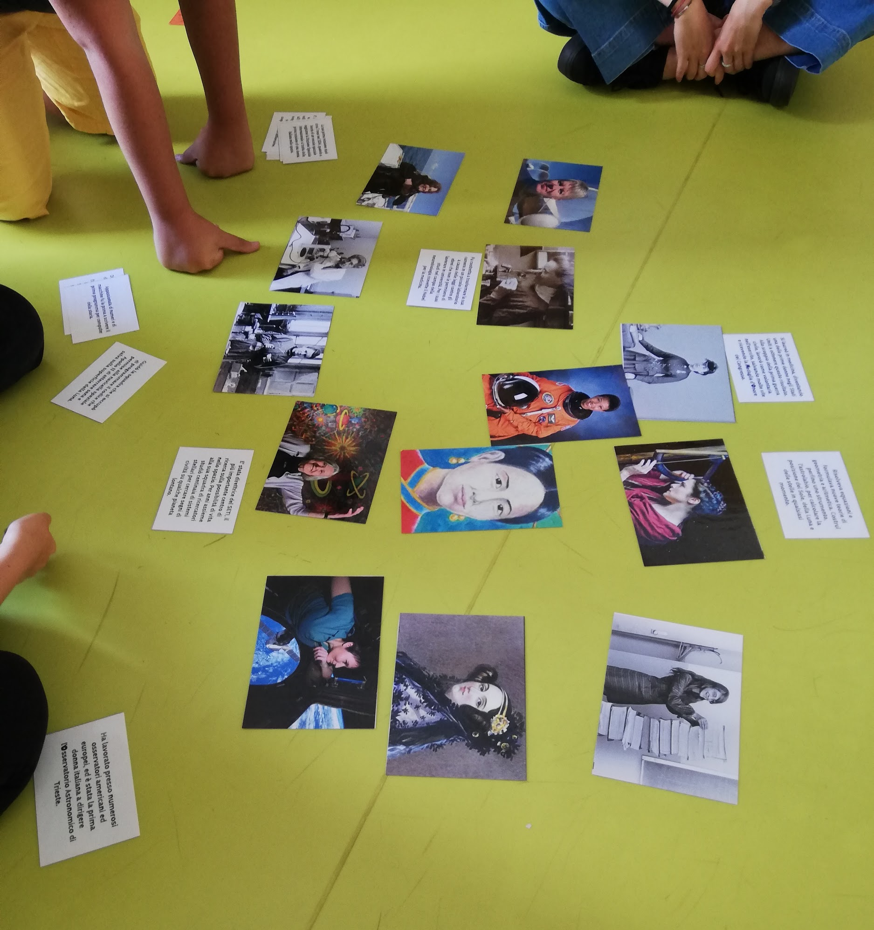
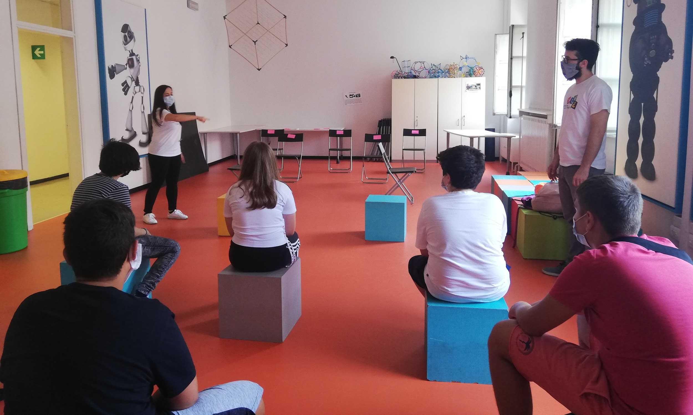
“Il viaggio è anche nel tempo… e nel futuro”
Il nostro viaggio nel tempo si proietta infine verso il futuro, con le attività del Laboratorio del Xké, improntate sull’Agenda 2030 per lo sviluppo sostenibile.

Slide 13
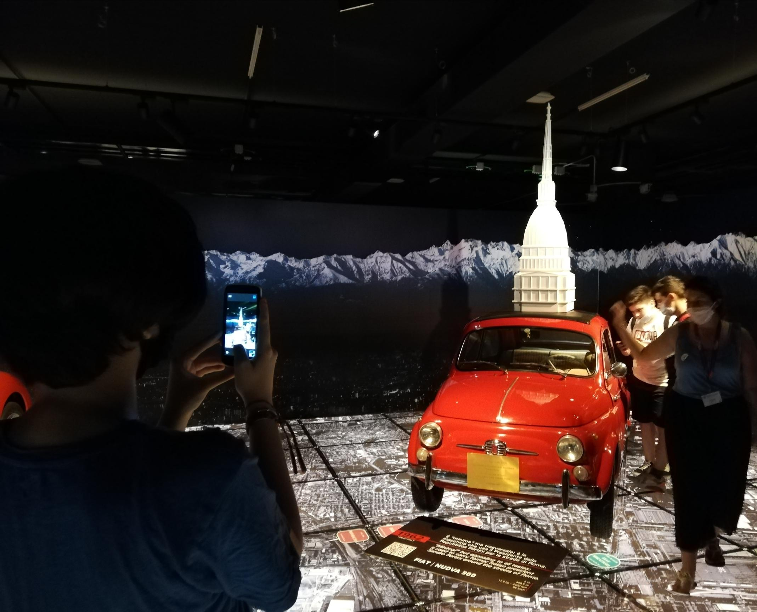
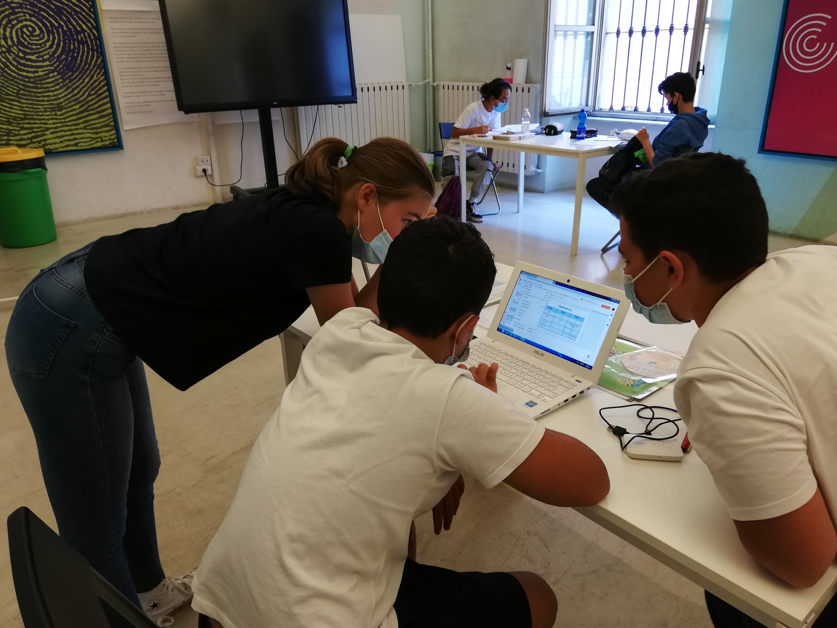
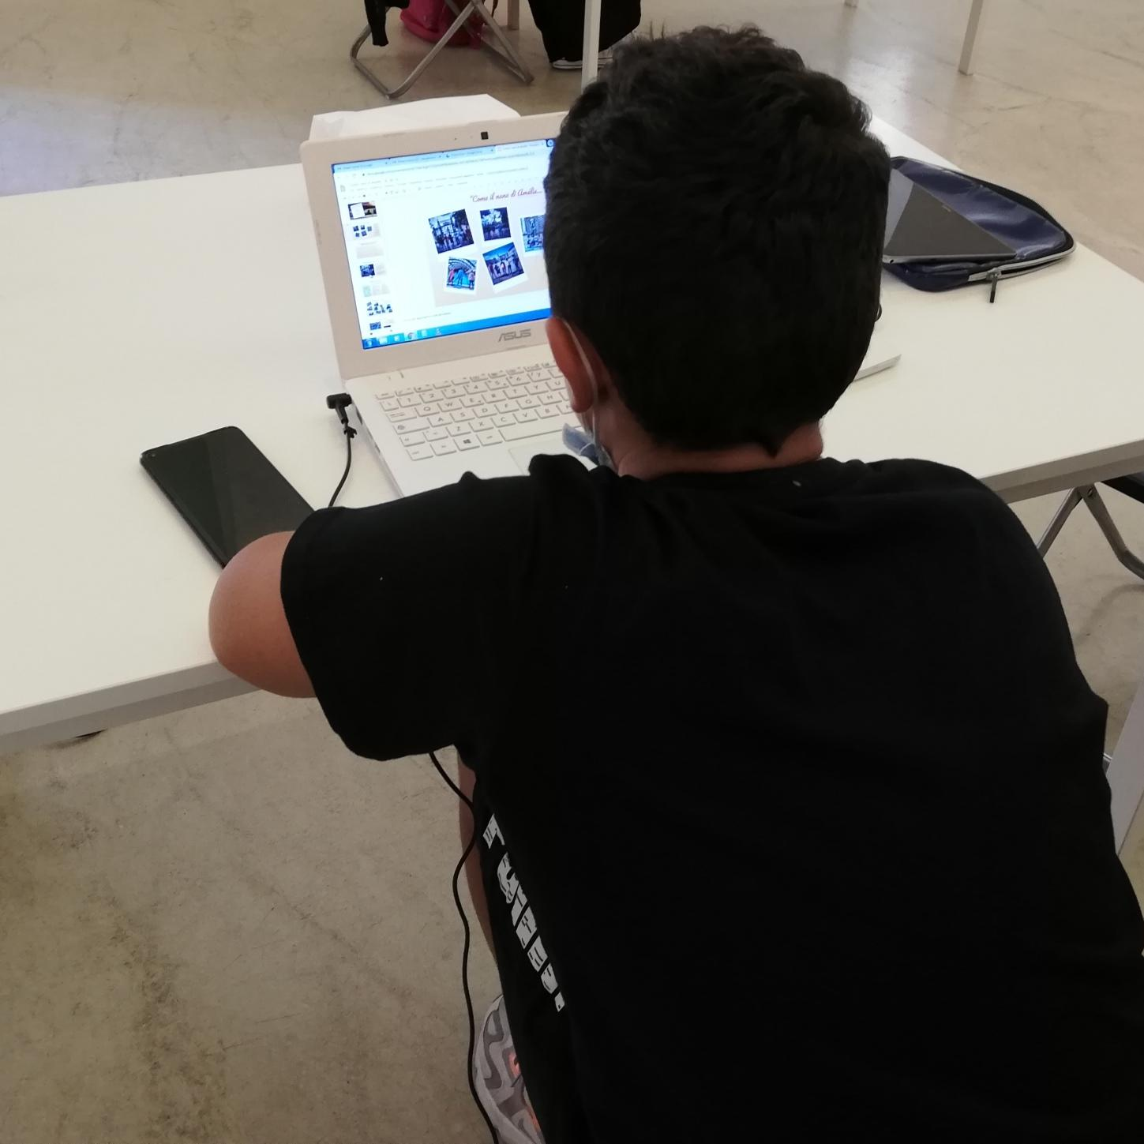
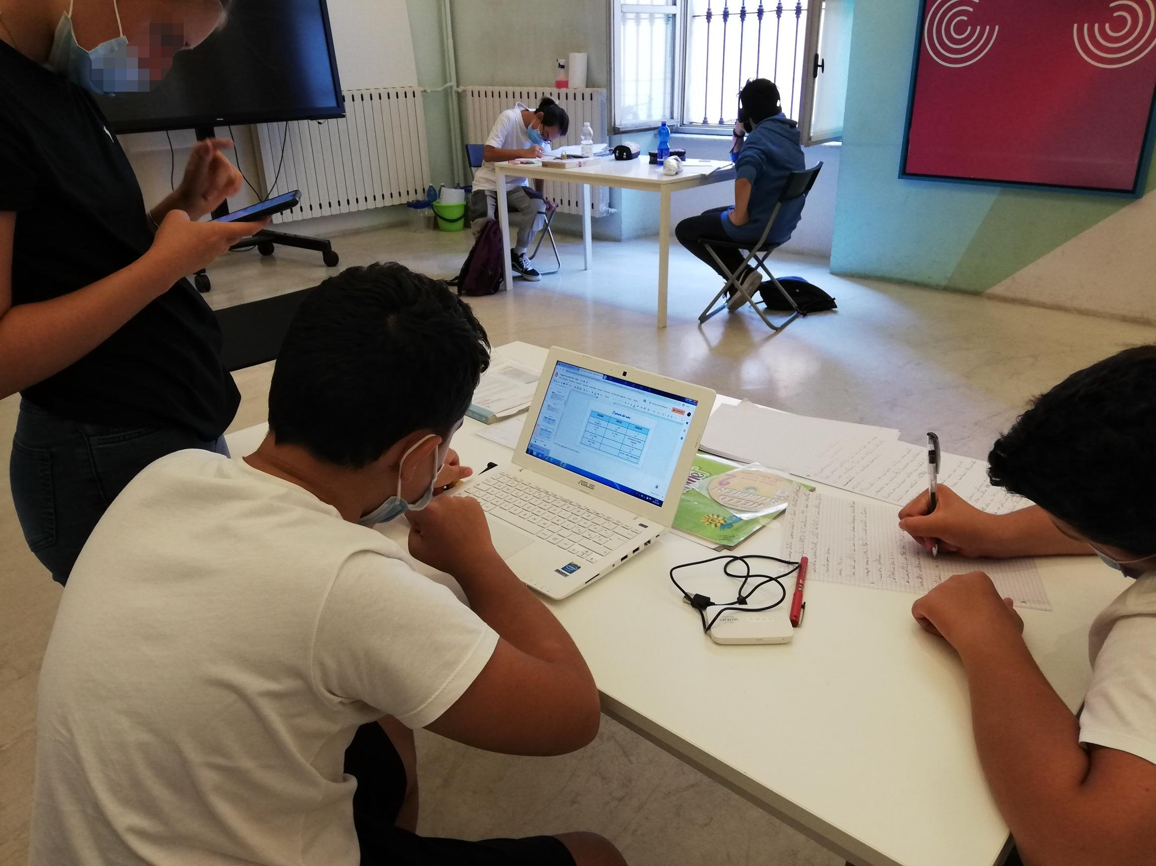
“Il viaggio è anche ripercorrere quanto vissuto...”
Abbiamo deciso di ripercorrere il nostro viaggio in questa estate così particolare raccontandolo attraverso le immagini, le fotografie che abbiamo scattato, e qualche pensiero, raccolti in questo prodotto digitale.

Slide 14
“Come il nano di Amélie”
Un viaggio di scoperta del territorio e della Città attraverso la fotografia
è un prodotto creato da
Amin - 1 I / 2 I Scuola secondaria di 1° grado Antonelli
Alessandro - 2 I / 3 I Scuola secondaria di 1° grado Antonelli
Alexandra - 3 G Scuola secondaria di 1° grado Antonelli / 1 S Liceo Convitto Umberto I
Davide - 2 I / 3 I Scuola secondaria di 1° grado Antonelli
Mattia - 2 A / 3 A Scuola secondaria di 1° grado Antonelli
Matteo - 2 I / 3 I Scuola secondaria di 1° grado Antonelli
Sara - 2 I / 3 I Scuola secondaria di 1° grado Antonelli
Simone - 1 I / 2 I Scuola secondaria di 1° grado Antonelli
Associazione dB2 Mondoenne aps

